Slide 2


Slide 5
5.1 引 言
内存（Main Memory或Primary Memory或Real Memory）也称主存，是指CPU能直接存取指令和数据的存储器。
（1）主要处理阶段：编辑、编译、连接、装入、运行。
（2）有关概念：装入程序、相对地址或逻辑地址、绝对地址或物理地址。
相对地址：用户程序经过编译之后的每个目标模块都以0为基地址顺序编译，这种地址称为相对地址或逻辑地址。
绝对地址：内存中各物理存储单元的地址是从同一的基地址开始顺序编址的，这种地址称为绝对地址或物理地址。

Slide 6
（3）程序装入内存的方式： ① 绝对装入方式 ② 可重定位装入方式 ③ 动态运行时装入方式。
绝对装入方式：将装入模块存放到内存的指定位置中，装入模块中的地址始终与其内存中的地址相同，装入模块中的地址始终与内存中的地址相同。
可重定位装入方式：由装入程序根据内存当时的使用情况，决定将装入模块放在内存的什么地方。
动态运行装入方式：为使内存利用率最大，装入内存的程序可以换出到磁盘上，以后再换入到内存中，但对换前后在内存中的位置可能不同。

Slide 7
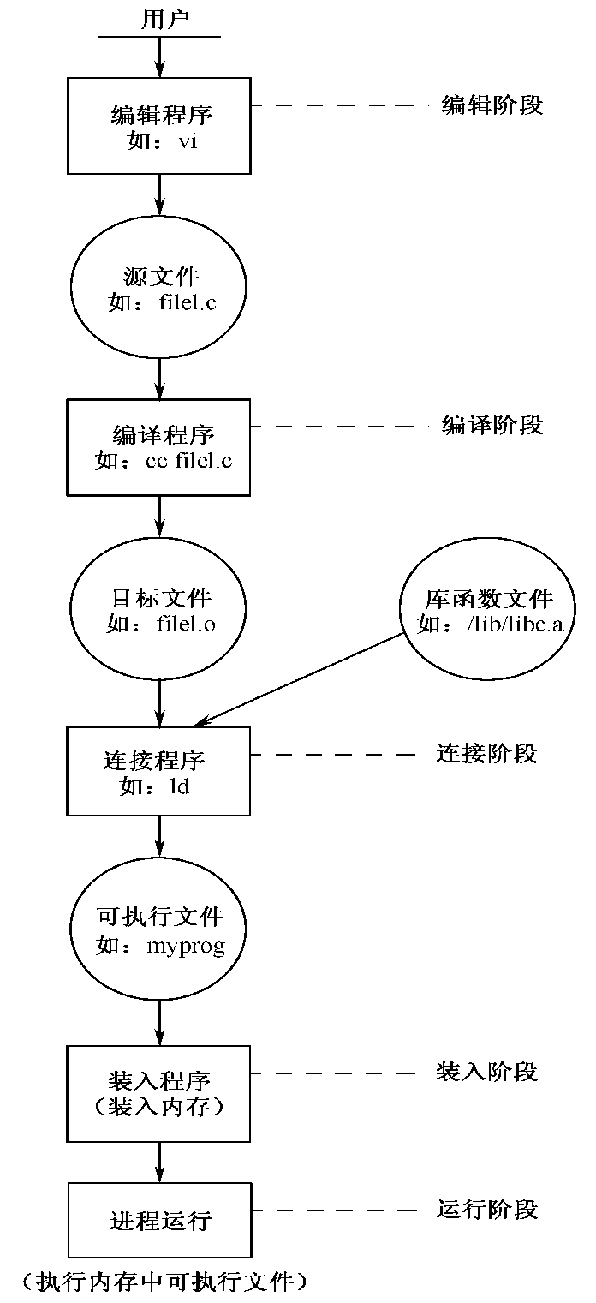

Slide 8
5.1.2 重定位
（1）逻辑地址空间（简称地址空间）
由程序中逻辑地址组成的地址范围。
（2）内存空间（也称物理空间或绝对空间）
由内存中一系列存储单元所限定的地址范围。
（3）重定位
程序和数据装入内存时，需对目标程序中的地址进行修改。这种把逻辑地址转变为内存物理地址的过程称作重定位。
（4）重定位方式：静态重定位和动态重定位。

Slide 9
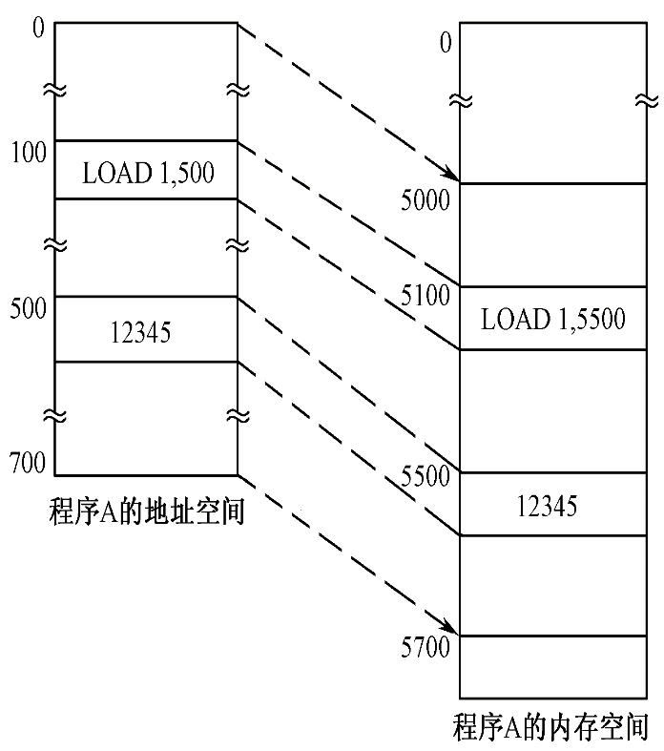
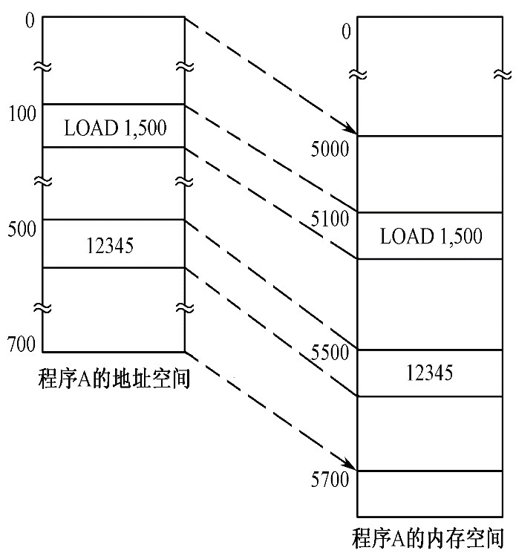
1．静态重定位 目标程序装入内存时进行地址变换
程序装入内存时的情况
静态重定位示意图
优点 :无需增加硬件地址转换机构
主要缺点 :位置“钉死”；不便共享

Slide 10
2．动态重定位
程序执行期间每次访问内存之前进行进行重定位。
动态重定位使用硬件实现。所需的硬件支持包括一对寄存器：基址寄存器和限长寄存器。
基址寄存器存放用户程序在内存的起始地址。
限长寄存器存放用户程序逻辑地址的最大范围。

Slide 11
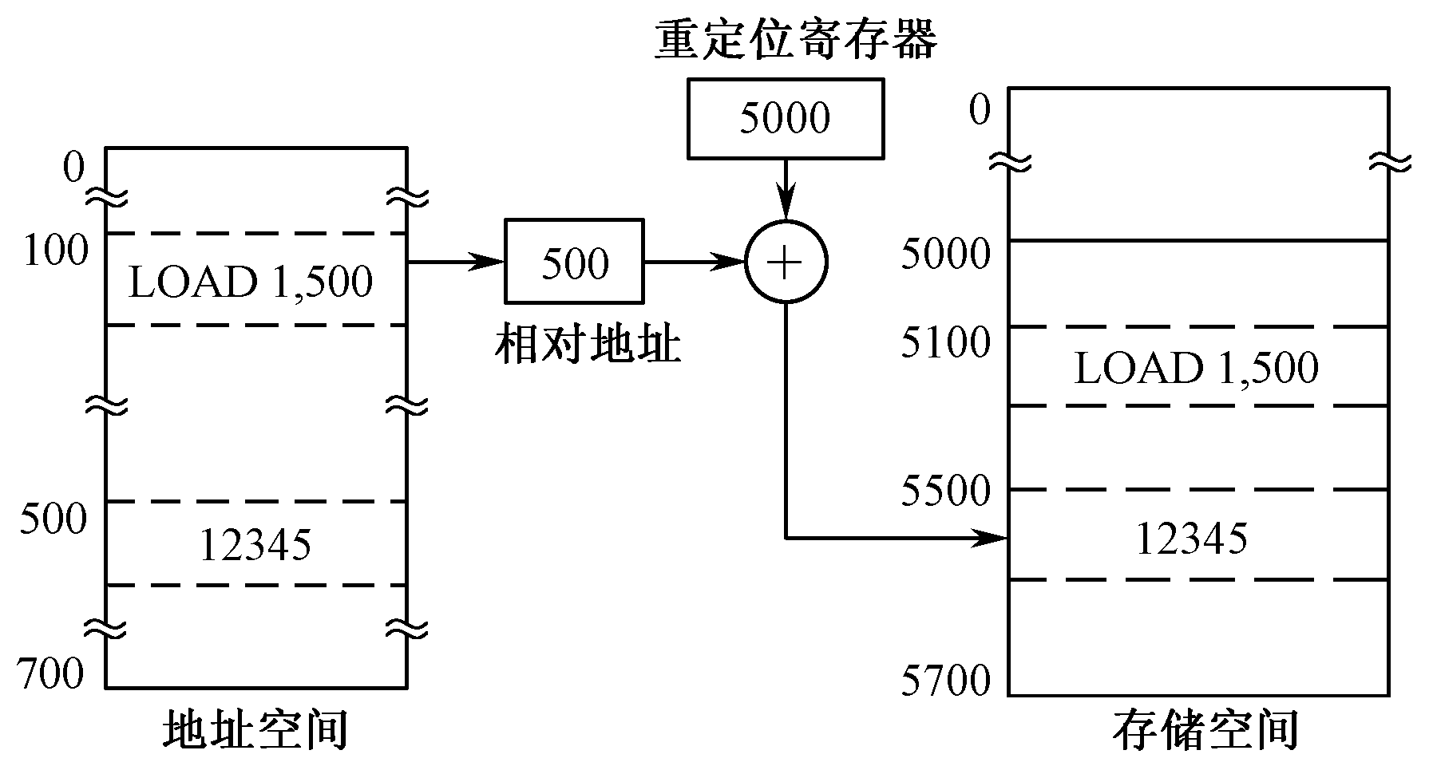
动态重定位示意图
主要优点：位置可变，不必连续 ；易于共享
主要缺点 ：需要附加硬件支持 ；软件算法比较复杂

Slide 12
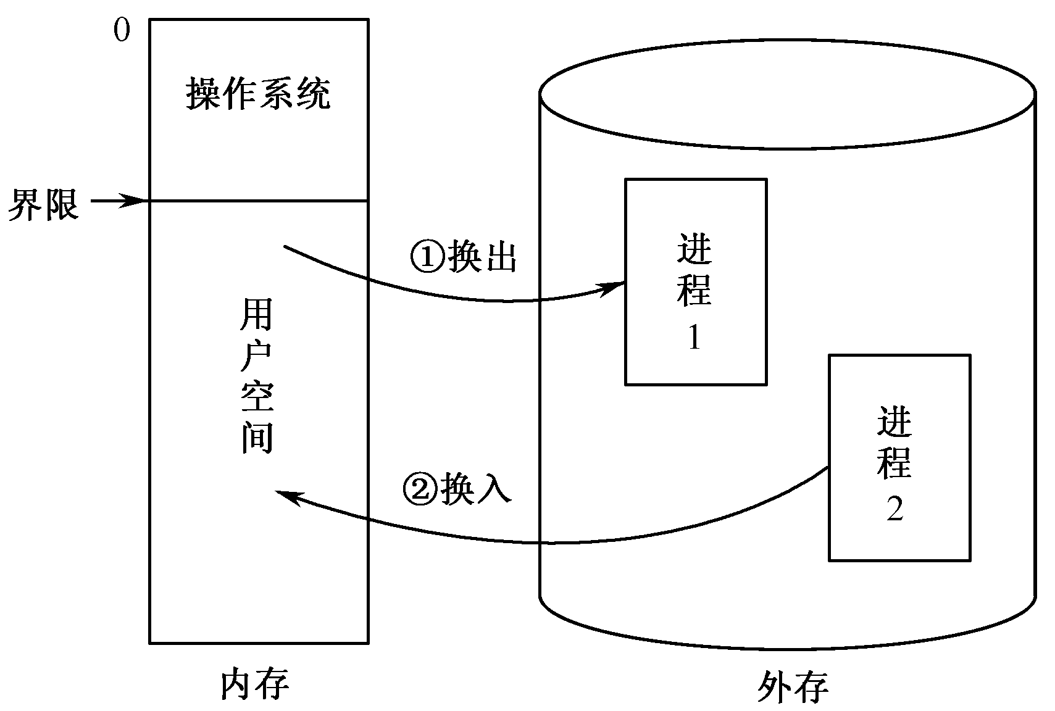
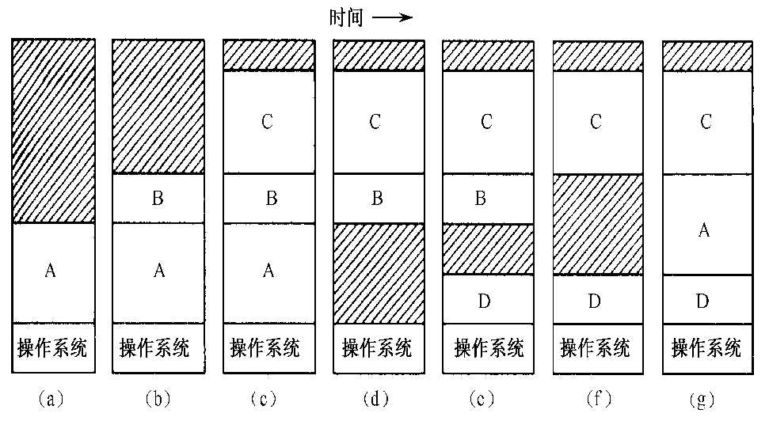
5.1.3 对换技术
对换两个进程示意图
多道程序对换技术示例

Slide 13
5.2 分区法
分区分配是为支持多道程序运行而设计的一种最简单的存储管理方式。
5.2.1 固定分区法
分区个数固定不变，大小固定不变，划分分区方式：
（1）等分方式
（2）差分方式

Slide 14
固定分区用户申请使用内存步骤：
（1）用户向系统提出分配内存申请，并给出请求分配的内存空间。
（2）系统安装用户的申请去检索分区说明表，从中找出一个能满足要求的，并且是空闲的分区。将它分配给进程。
（3）修改分区说明表，中该表的状态栏，即把状态置为“正使用”。如果找不到大小足够的分区，则拒绝为该用户进程分配内存。
进程释放内存空间步骤：
系统根据分区始址或分区号在分区说明表中找到相应的表项，把它的状态改为“未使用”。

Slide 15
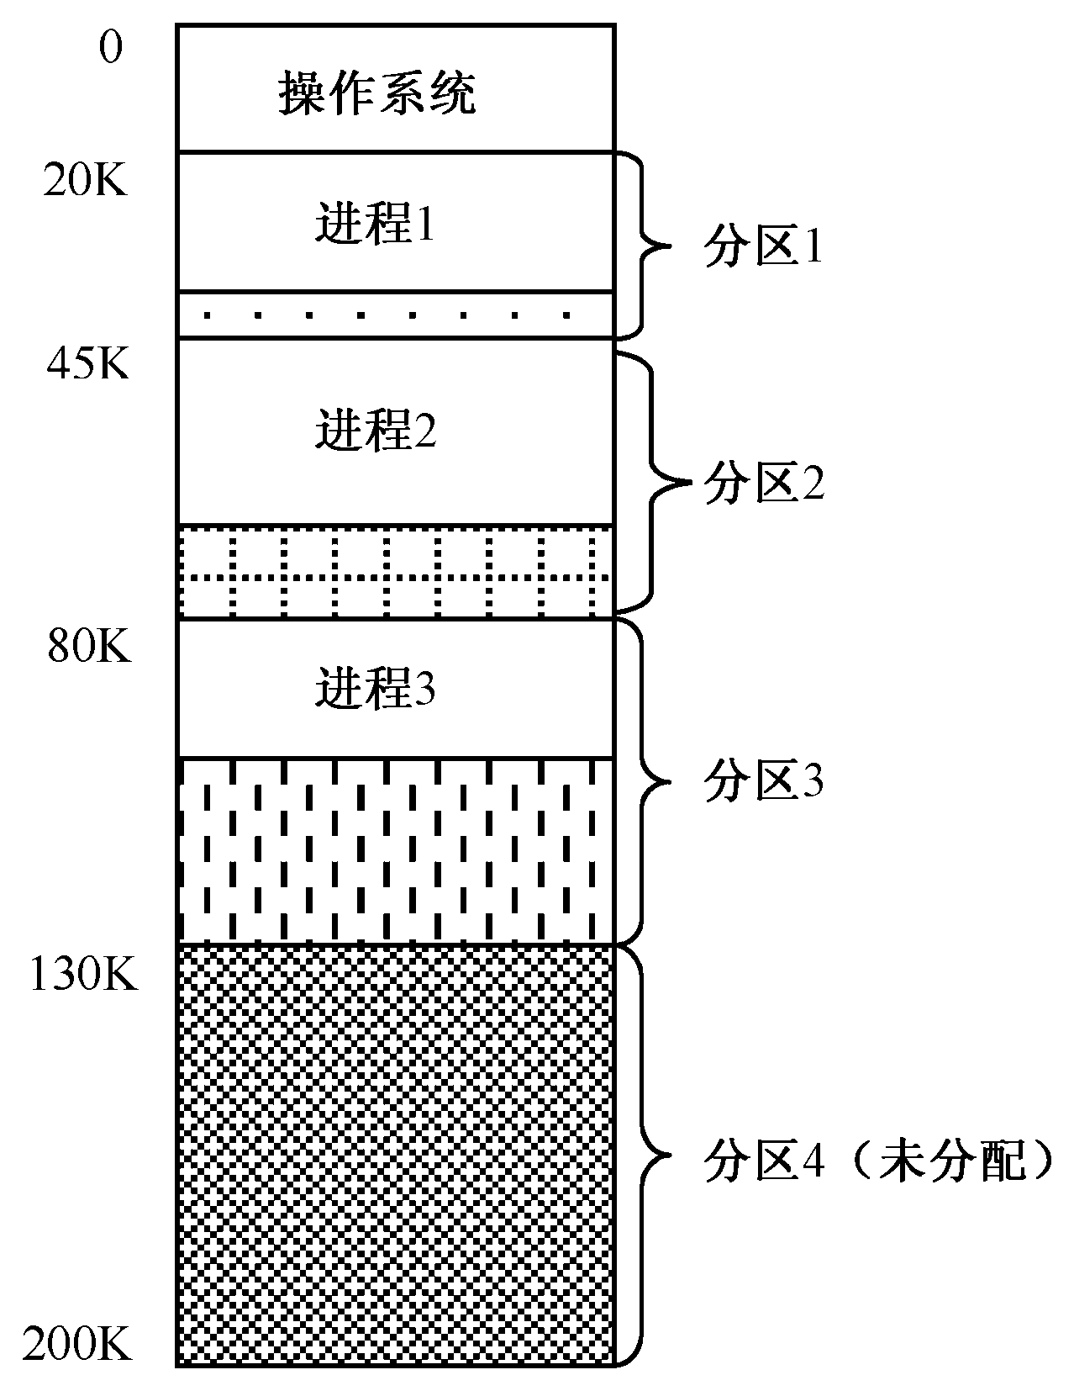
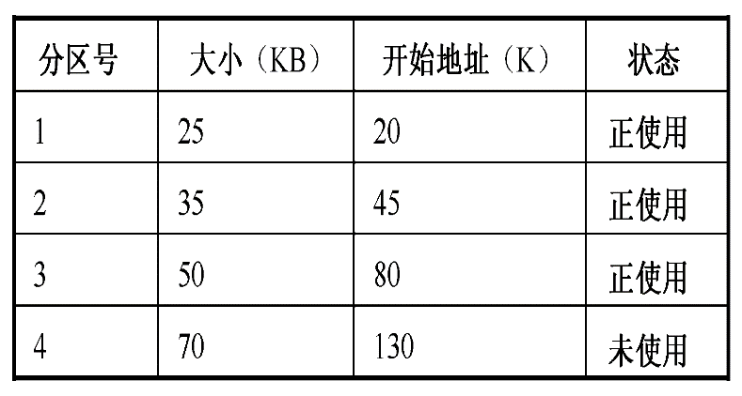
分区说明表
固定分区管理示意图
优点：管理方式简单，所需操作系统软件和处理开销都小
缺点 ：①内存空间利用率不高，碎片严重；②活动进程数目受限；③无法预知所需内存大小

Slide 16
5.2.2 动态分区法
1．分区的分配：分区的大小和个数是可变的。
动态分区分配在操作系统内部设置一个内存登记表 。
内存登记表记载整个内存中所有空闲区和已用区的情况，每个分区占一个表项，每个表项包括相应分区的大小，位置和状态等。

Slide 17
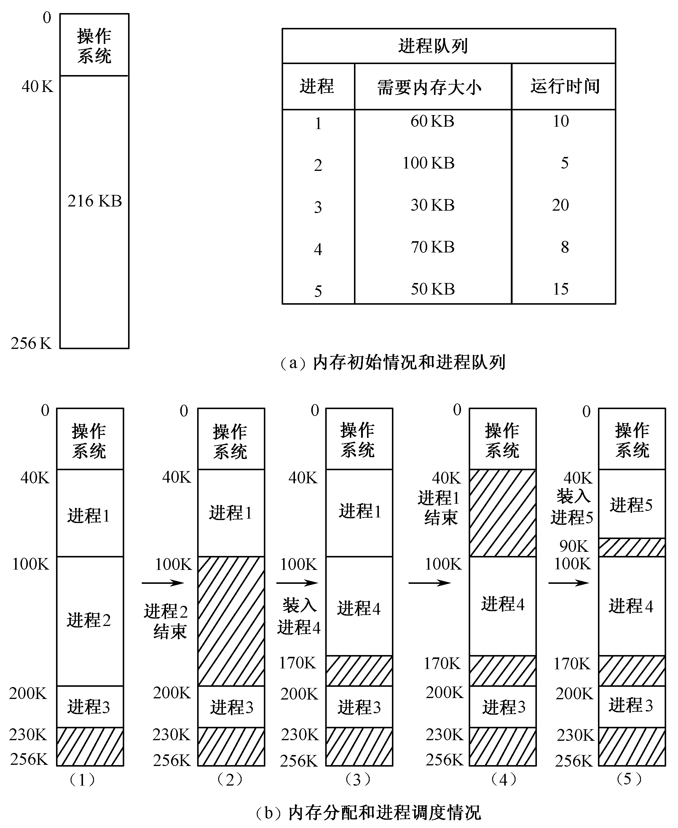
MVT的内存分配和进程调度情况

Slide 18
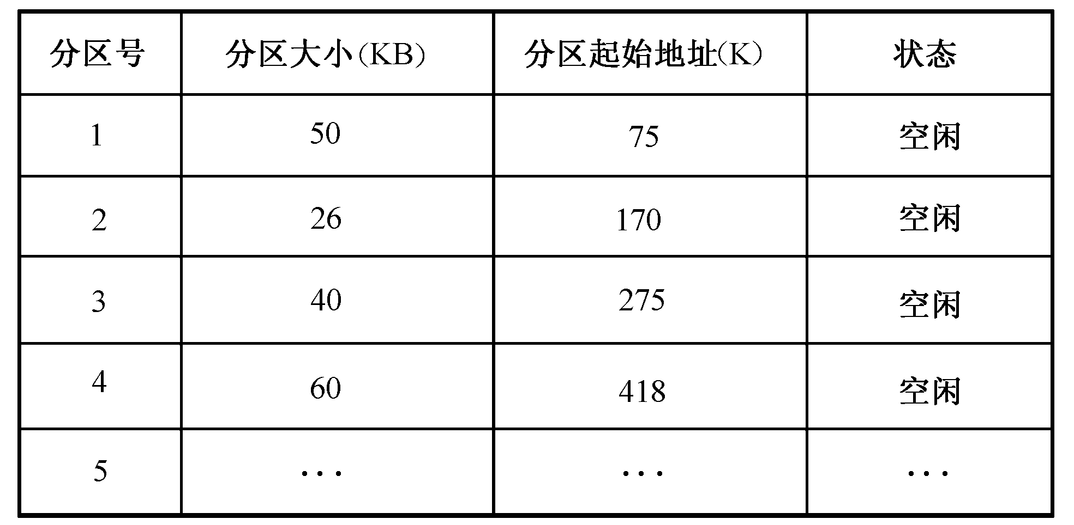
2．数据结构
常用的数据结构形式：
（1）空闲分区表

Slide 19
（2）空闲分区链
使用链指针把所有的空闲分区链接成一条链。
分区的开头设置状态位、分区大小项目和前向指针。
分区尾部设置一个后向指针。
分区的中间是可以存放进程的空闲内存空间。

Slide 20
3．分配算法
（1）最先适应算法
空闲表是按地址排列的（即空闲块地址小的，在表中的序号也小）。
（2）最佳适应算法
空闲表是以空闲分区的大小为序、按增量形式排列的，即小块在前，大块在后。
（3）循环适应算法
最先适应算法的变种。它不从空闲表的开头查找，而从上次找到的可用分区的下一个空闲分区开始查找，从中选择满足大小要求的第一个空闲分区。

Slide 21
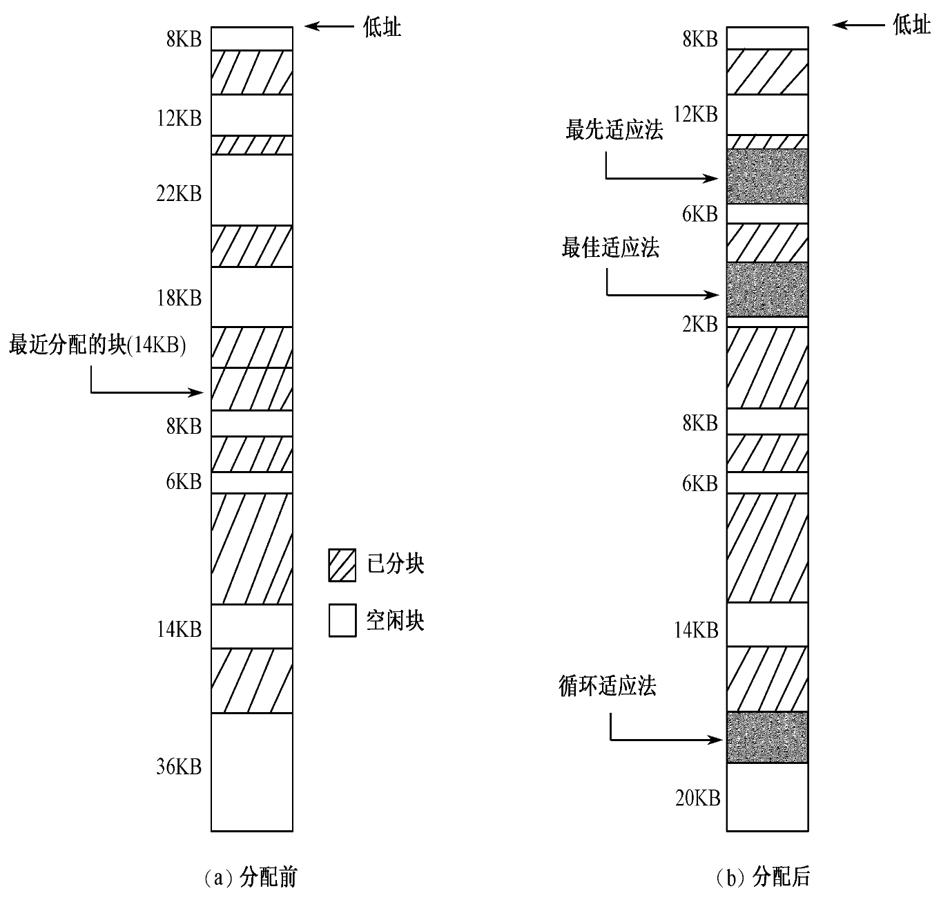
三种算法分配16 KB空闲分区之前和之后的内存配置情况

Slide 22
4. 碎片问题
（1）“碎片”或“零头”：
内存中这种容量太小、无法利用的小分区。
（2）内部碎片：
在一个分区内部出现的碎片（即被浪费的空间），如固定分区法会产生内部碎片。
（3）外部碎片：
在所有分区之外新增的碎片。

Slide 23
5.2.3 可重定位分区分配
1．紧缩
（1）紧缩（或拼凑）
（2）可重定位分区法
（3）紧缩时机
（4）释放所占分区时
（5）分配进程分区时
可重定位分区的紧缩示意图

Slide 24
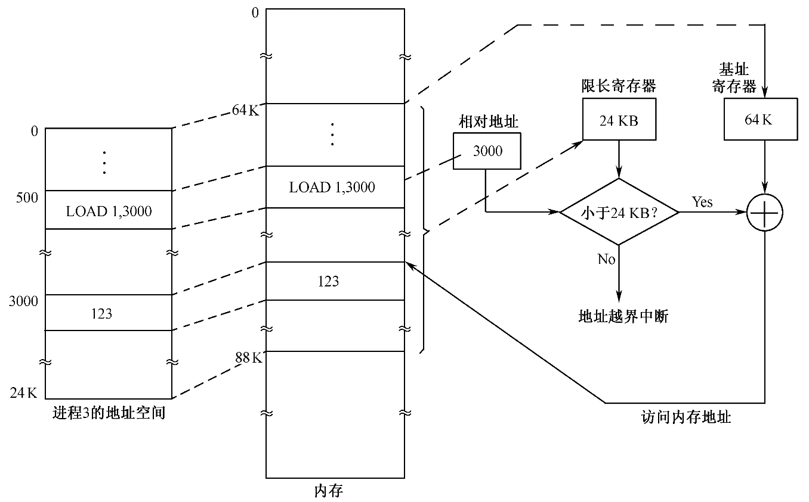
2．动态重定位的实现过程
（1）动态重定位经常用硬件实现
（2）硬件支持
基址寄存器
限长寄存器
动态重定位的实现过程

Slide 25
3. 可重定位分区法的优缺点
优点：
可以消除碎片，能够分配更多的分区，有助于多道程序设计，提高内存的利用率。
缺点：
（1）紧缩花费了大量CPU时间。
（2）当进程大于整个空闲区时，仍要浪费一定的内存。
（3）进程的存储区内可能放有从未使用的信息。
（4）进程之间无法对信息共享。

Slide 26
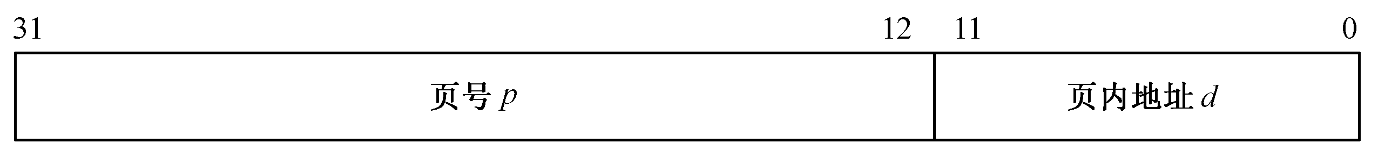
5.3 分页技术
5.3.1 分页存储管理的基本概念
（1）逻辑空间分页：页面或页
（2）内存空间分块：内存块或页框
（3）逻辑地址表示
分页技术的地址结构示意图
给定的逻辑地址是A，页面的大小为L，则页号p和页内地址d可按下式求得
p = INT(A/L) , d = A MOD L
式中，INT是向下整除的函数，MOD是取余函数。

Slide 27
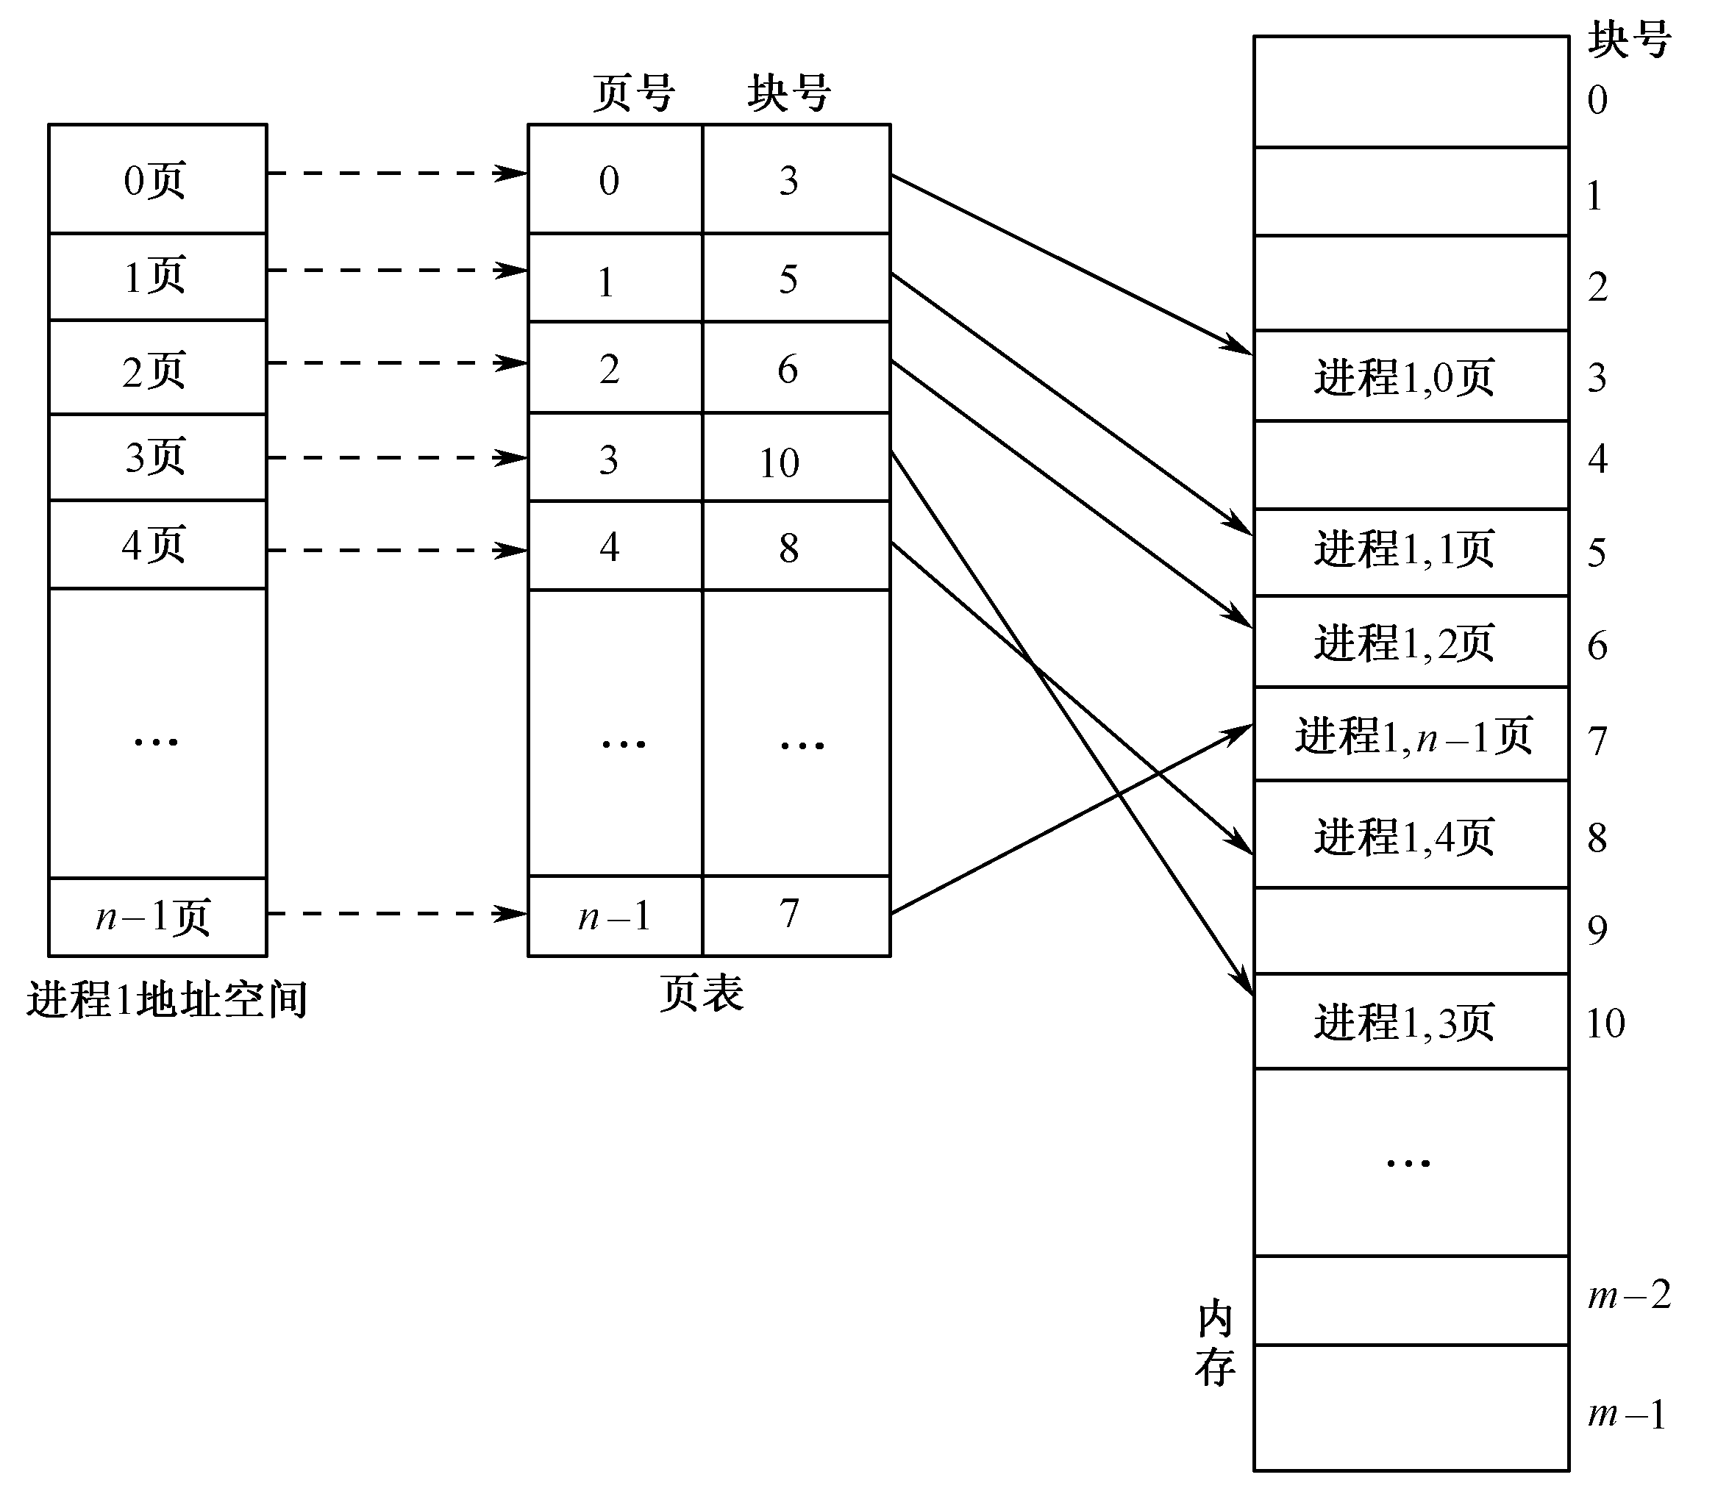
（4）内存分配原则
以块为单位
外存每个页面对应一个内存块
内存块可不连续
分页存储管理系统示意图

Slide 28
（5）页表：是页面映像表的简称，页表的作用是实现从逻辑页号到物理块号的地址映射。
实现从页号到物理块号的地址映射

Slide 29
（6）内存块表
整个系统有一个内存块表。每个内存块在内存块表中占一项，表明该块当前是空闲还是已分配出去了。

Slide 30
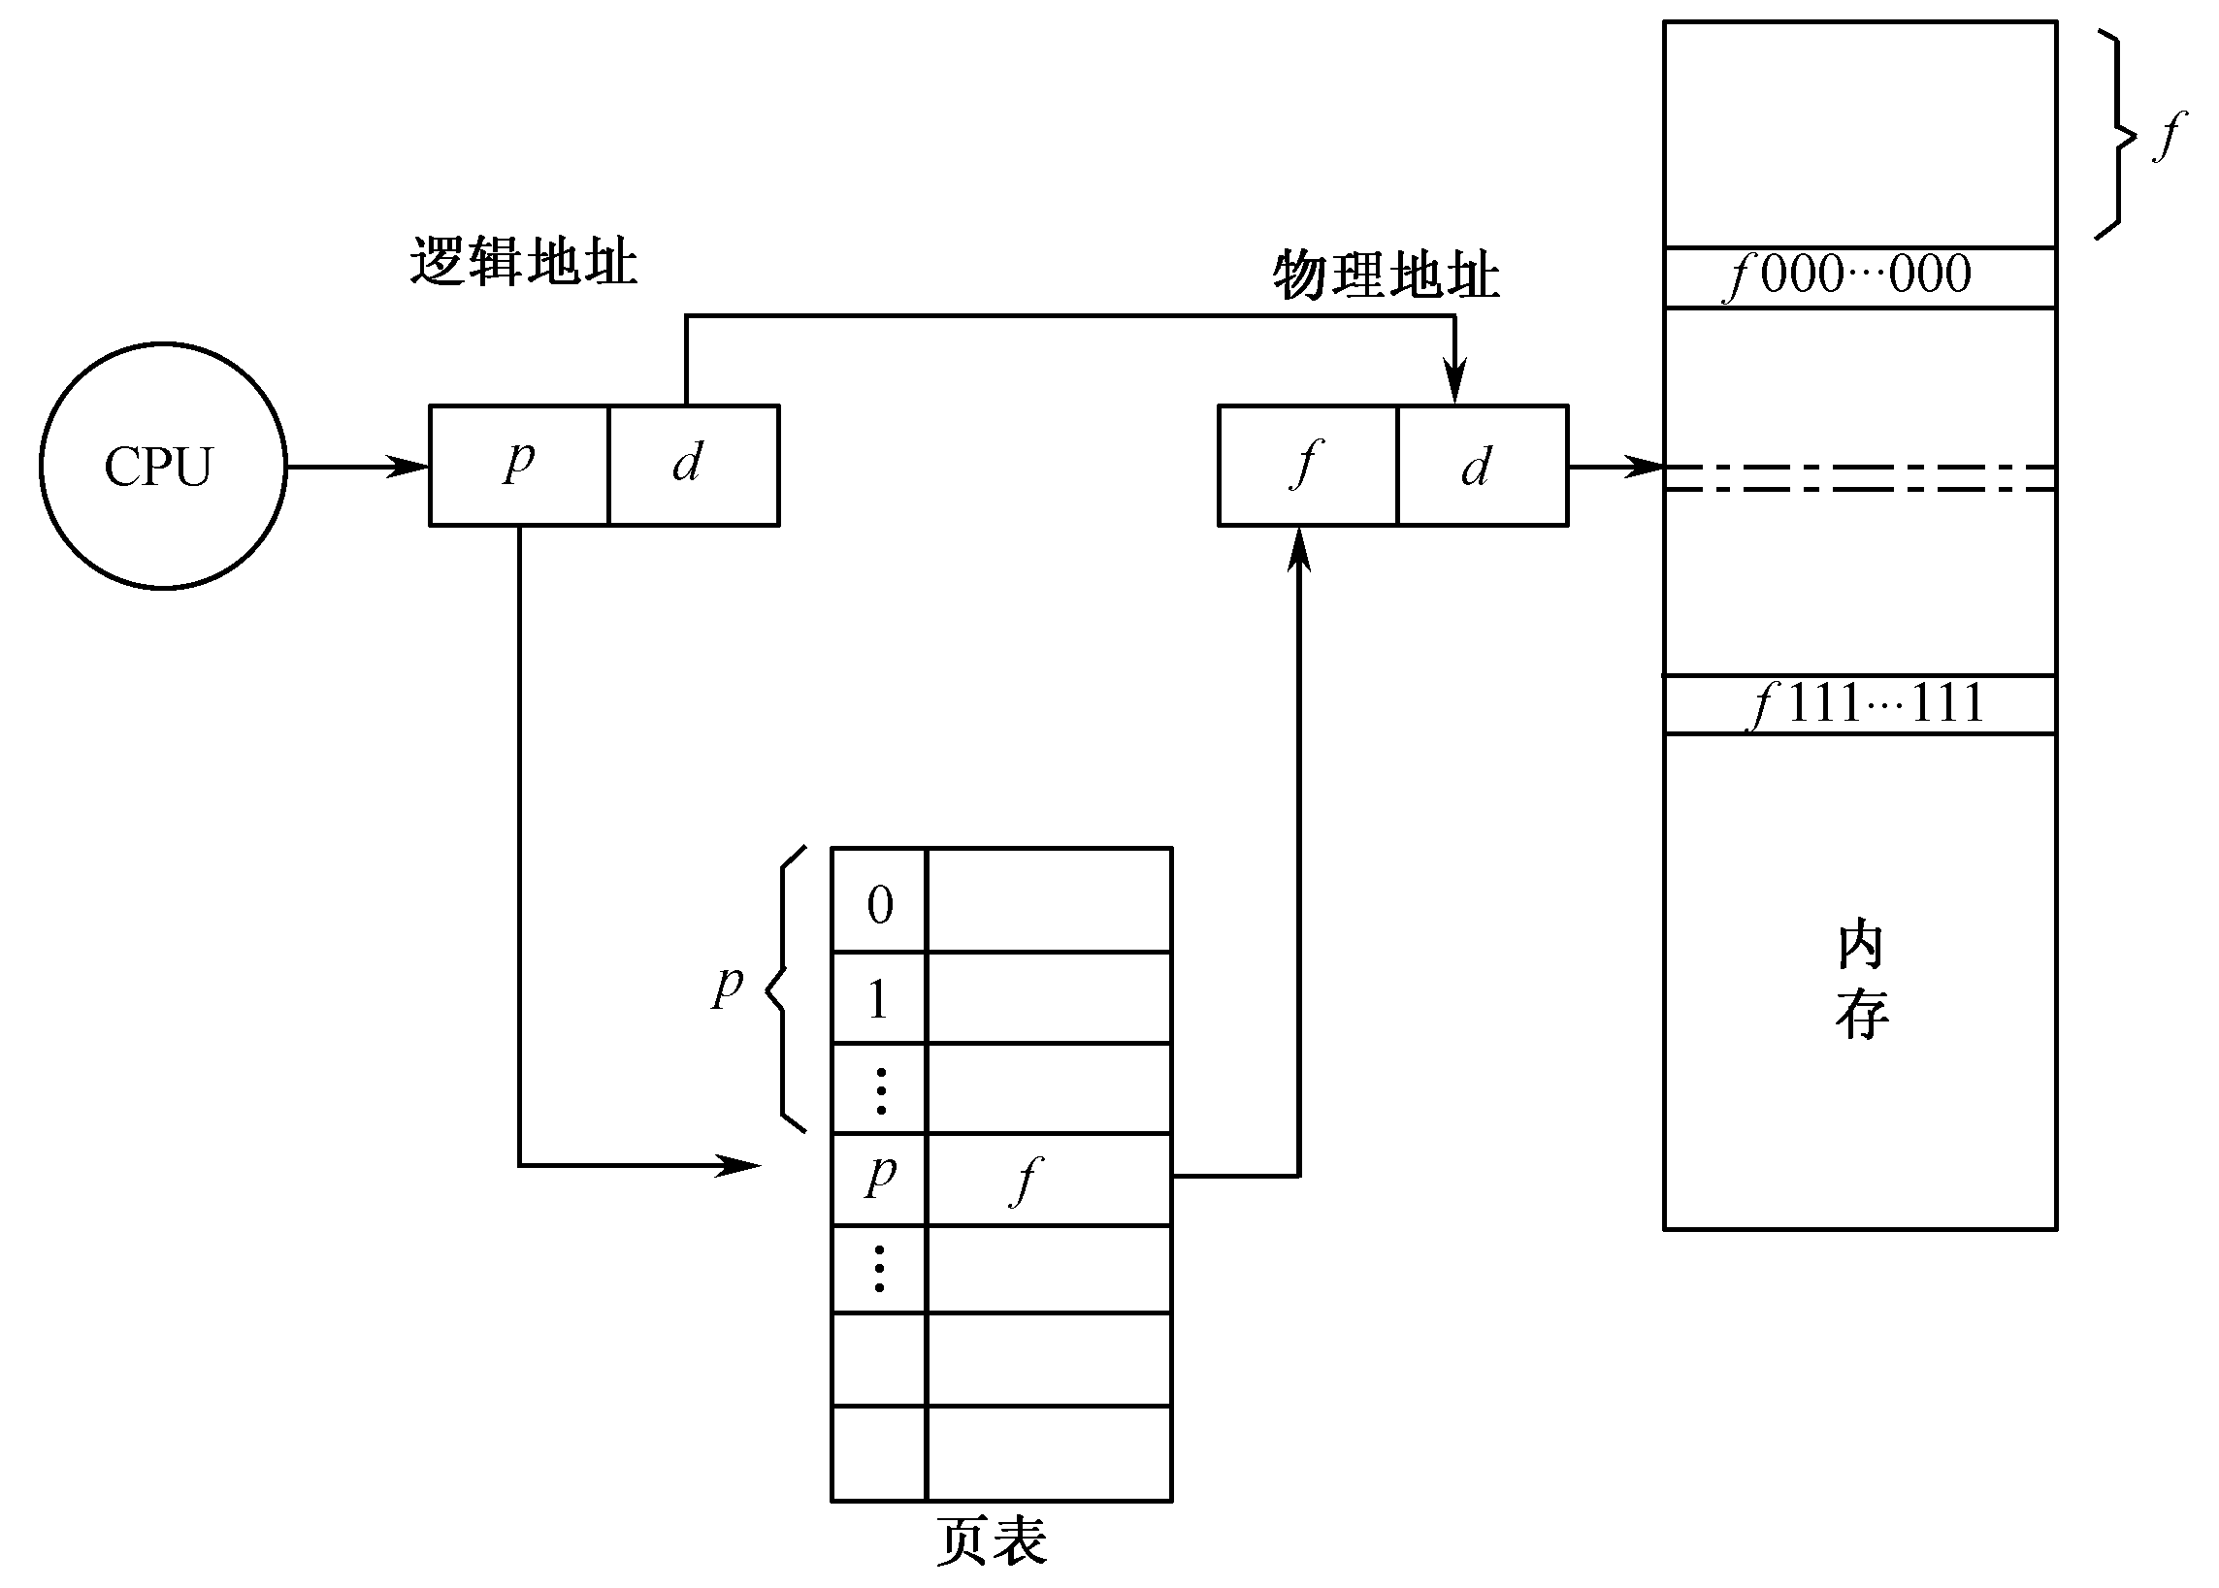
5.3.2 分页系统中的地址映射
采用分页技术不存在外部碎片，但会存在内部碎片。
每个进程平均有半个页面的内部碎片

Slide 31
5.3.3 页面大小
（1）折中方案
（2）设进程的平均大小为s字节，页面尺寸为p字节，每个页表项占e字节。那么，每个进程需要的页数大约为s/p，占用 s . e /p 字节的页表空间。
每个进程的内部碎片平均为p/2。
因此，由页表和内部碎片带来的总开销是：

Slide 32
5.3.4 硬件支持
（1）由硬件实现页表的方式有多种，最简单的方式是由一组专门的寄存器来实现。
（2）通常将页表保存在内存中，由一个页表基址寄存器PTBR指向该页表。整个系统只有一个PTBR。
在内存中放置页表带来存取速度下降的矛盾。
（3）联想存储器，也称快表（或Translation Lookaside Buffer, TLB）。快表每项包括键号和值两部分，键号是当前进程正在使用的某个页面号，值是该页面所对应的物理块号。

Slide 33
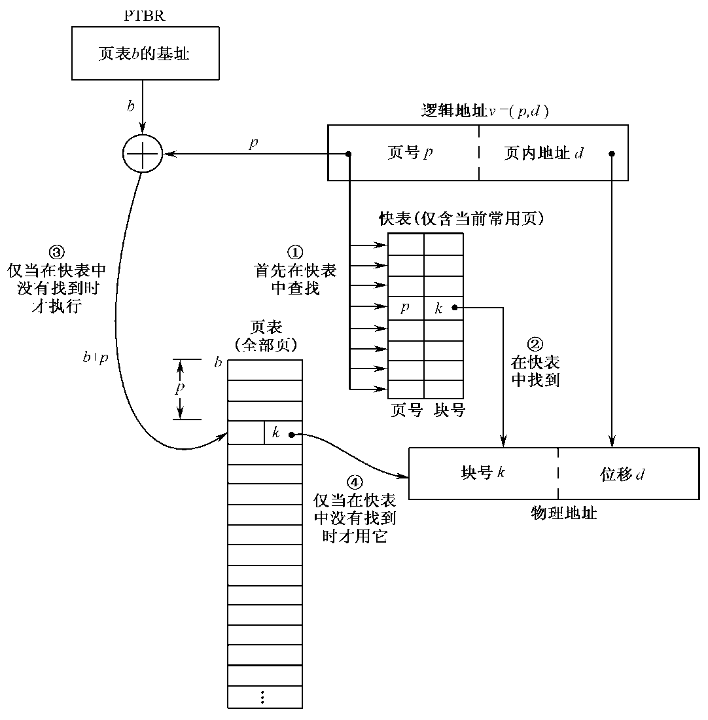
命中率：在快表中成功找到指定页号的次数占总搜索次数的百分比。
利用快表实现地址转换示例

Slide 34
5.3.5 保护方式
（1）利用页表本身进行保护
使用页表长度寄存器PTLR这个硬件，记载页表的长度，在检索页表之前，将页号与页表长度（PTLR）进行比较。
（2）设置存取控制位
在页表的每个页表项中设置存取控制字段，用于指明该内存块的内容允许进行的操作。
存取控制字段包括：只读（R），读写（RW），读和执行（R）等权限。

Slide 35
（3）设置合法标志
在页表的每项中设置合法/非法标志位。当页表中的某项的设置为“合法”时，表示相应的页在该进程的逻辑地址空间中是合法的项；如果设置为“非法”，则表示该页不在该进程的逻辑地址空间内。

Slide 36
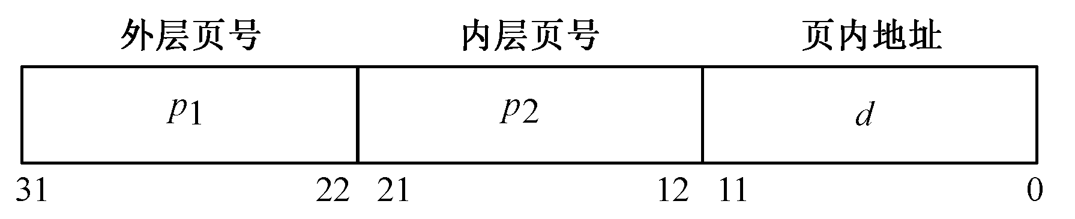
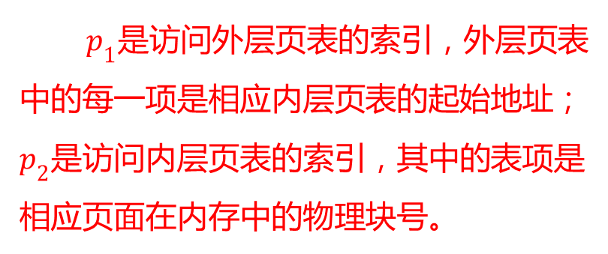
5.3.6 页表的构造
1．多级页表
大多数现代计算机系统都支持非常大的逻辑地址空间，如2³² ～2⁶⁴。在这种情况下，只用一级页表会使页表变得非常大。
一种方法是利用两级页表，即把页表本身也分页。
$p_{1}$是访问外层页表的索引，外层页表中的每一项是相应内层页表的起始地址；$p_{2}$是访问内层页表的索引，其中的表项是相应页面在内存中的物理块号。
两级页表地址结构示意图

Slide 37
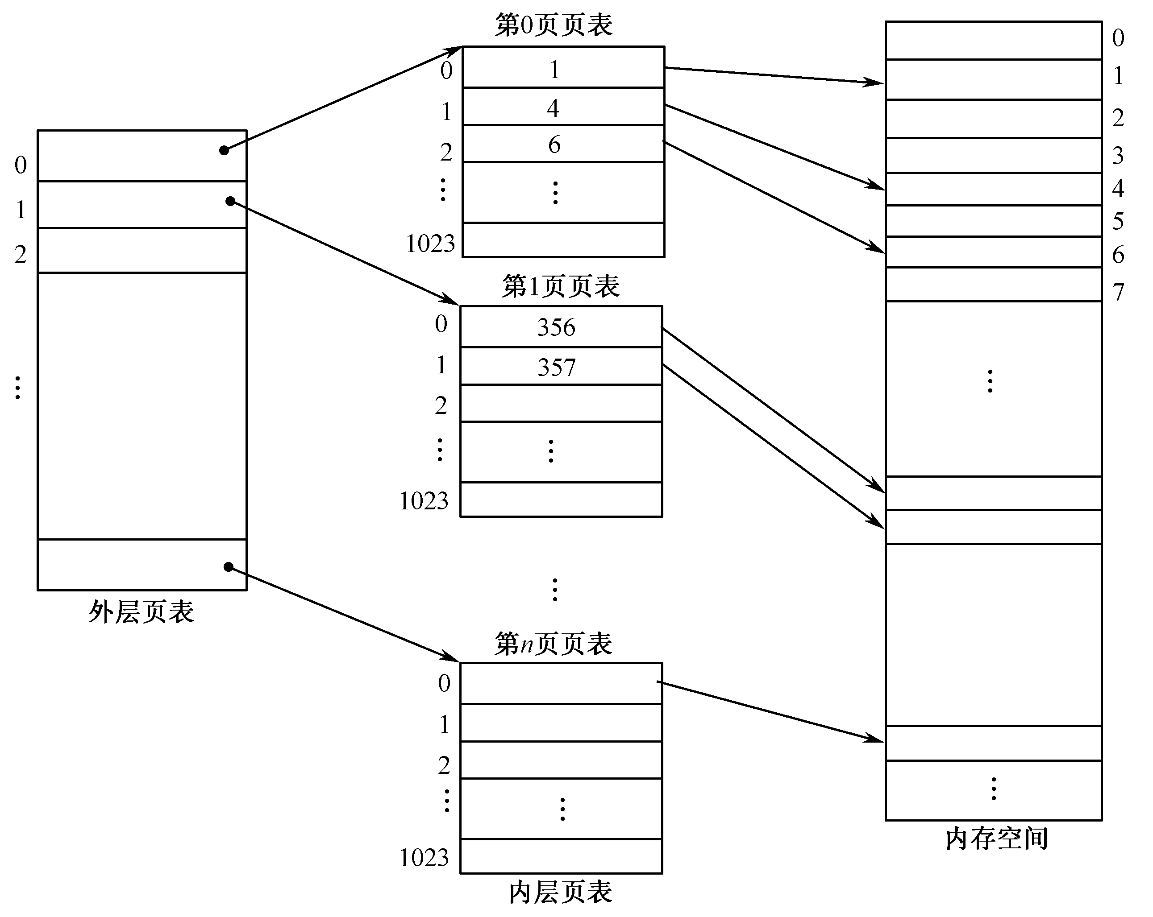
两级页表结构示意图

Slide 38
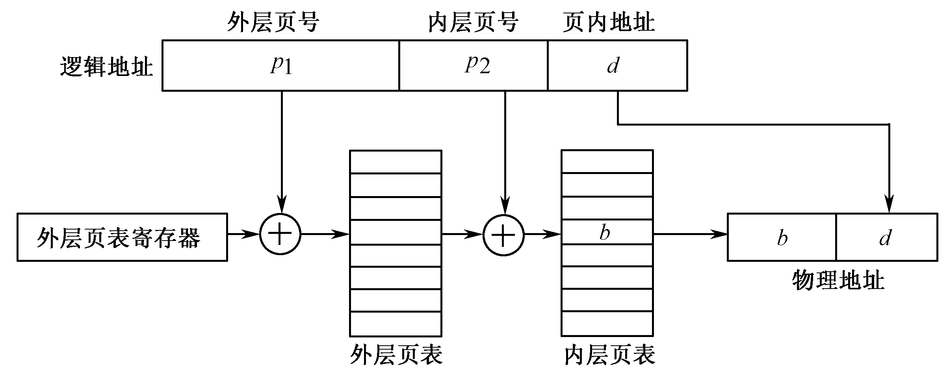
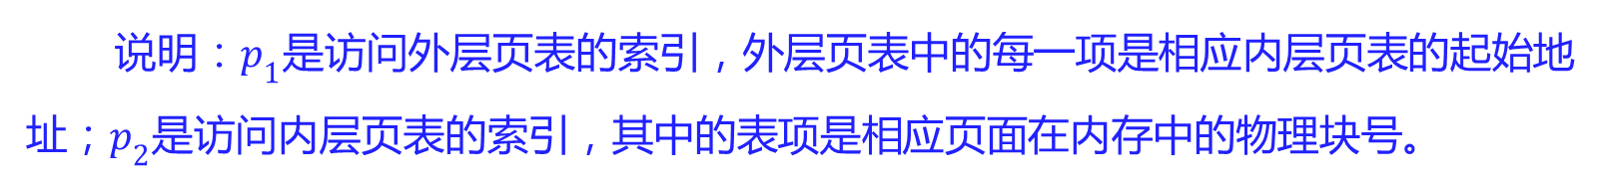
两级页表结构的地址转换
说明$：p_{1}$是访问外层页表的索引，外层页表中的每一项是相应内层页表的起始地址；$p_{2}$是访问内层页表的索引，其中的表项是相应页面在内存中的物理块号。

Slide 39
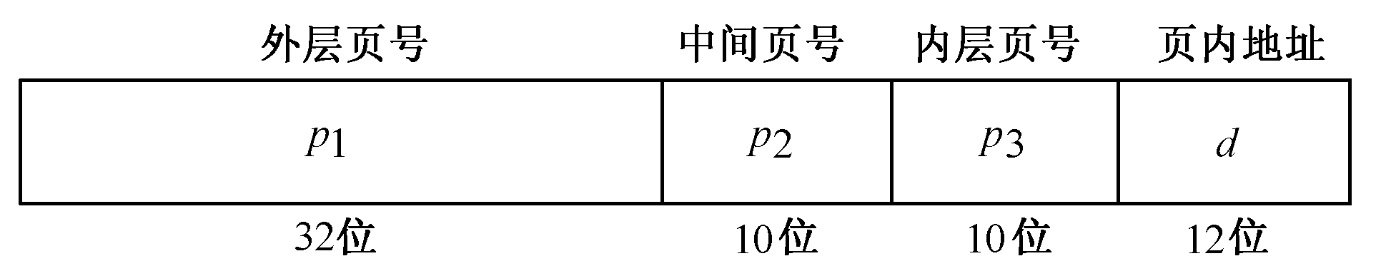
三级页表地址结构示意图

Slide 40
2．散列页表（Hashed Page Table）
以页号作为参数形成散列值。散列表中每一项有一个链表，它把有相同散列值的元素链接起来。每个链表元素由三部分组成：
① 页号
② 对应的内存块号
③ 指向链表中下一个元素的指针

Slide 41
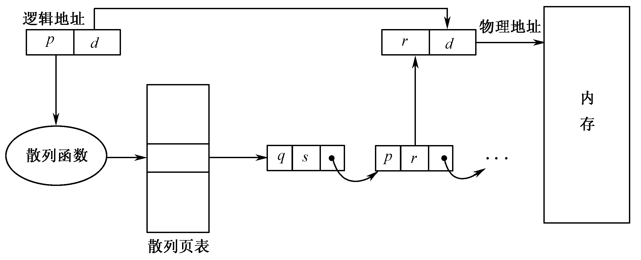
散列页表构成及地址转换过程

Slide 42
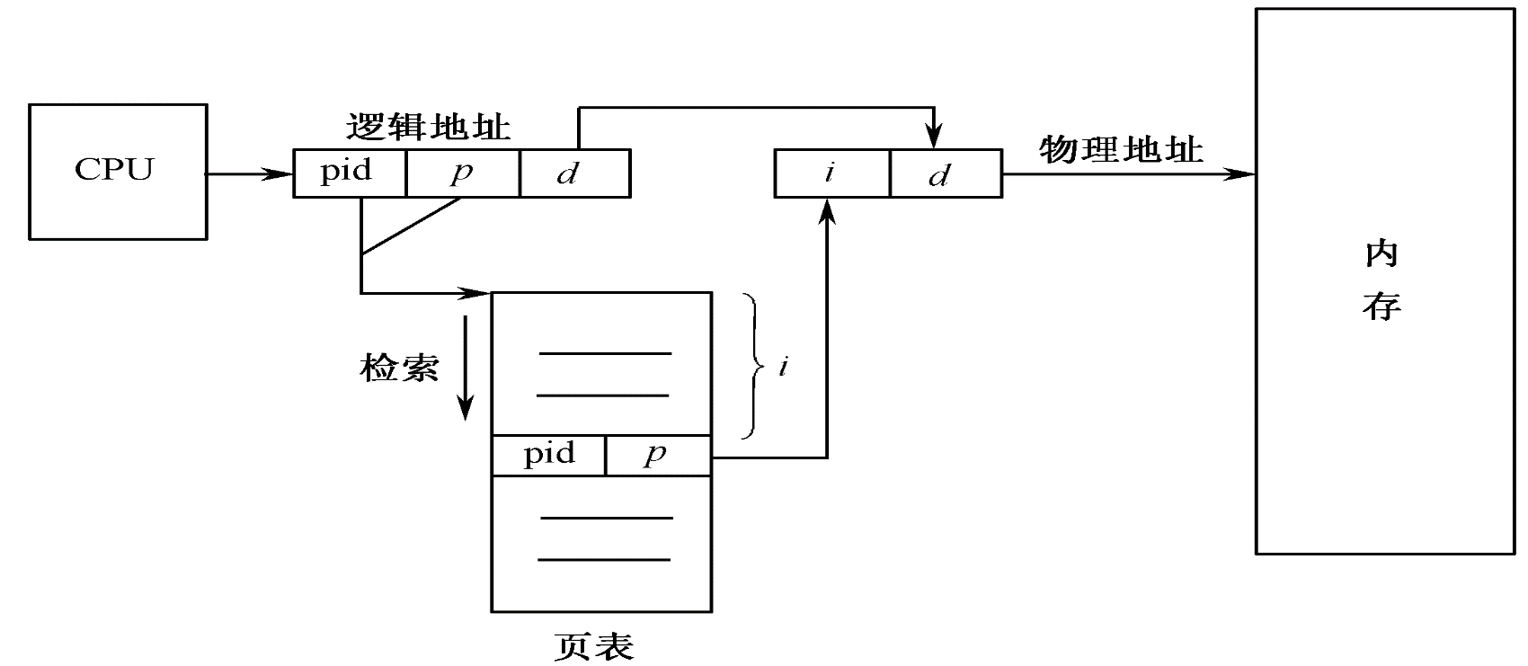
3.倒置页表
倒置页表是按内存块号排序的，每个内存块占有一个表项。每个表项包括存放在该内存块中页面的虚拟页号和拥有该页面的进程标识符。
倒置页表构成及地址转换过程

Slide 43
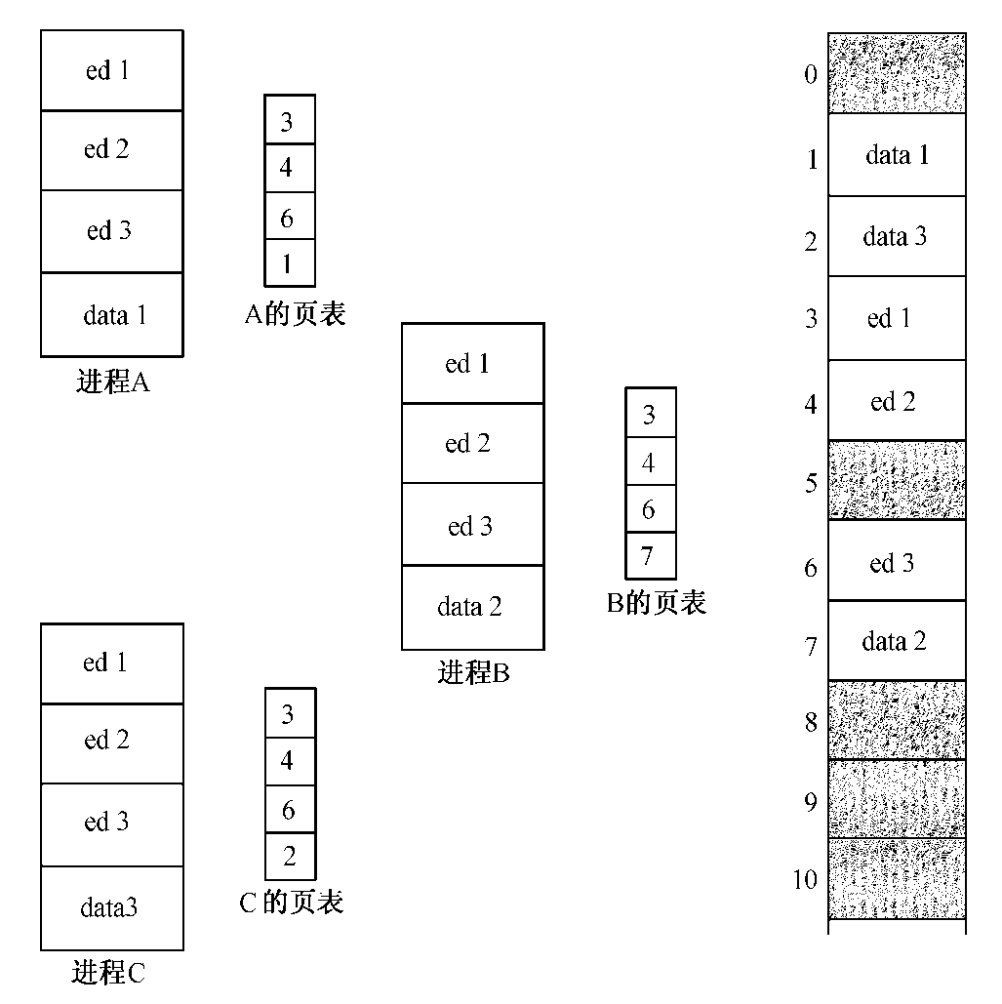
5.3.7 页面共享
三个进程共享大小为三个页面的编辑器的情况，每个进程都有自己的私有数据页。
可再入代码（或纯码）：在其执行过程中本身不做任何修改的代码，通常由指令和常数组成。
页面共享示例

Slide 44
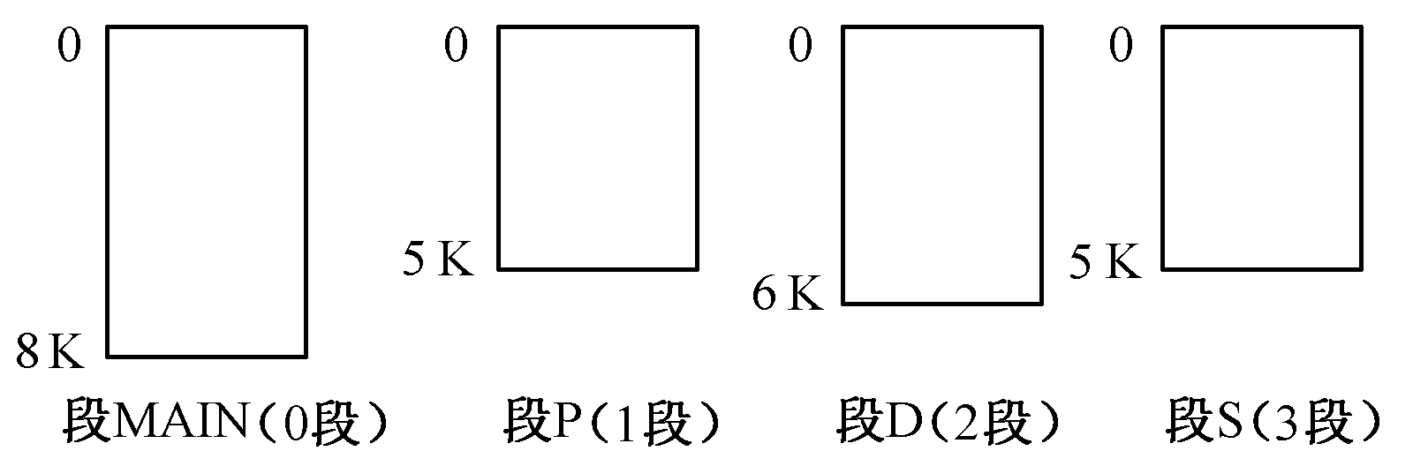
5.4 分段技术
5.4.1 分段存储管理的基本概念
1．分段
（1）段是一组逻辑信息的集合。
（2）每段都有自己的名字、长度。
（3）段号。内存段名用一个整数数字表示。
分段地址空间

Slide 45
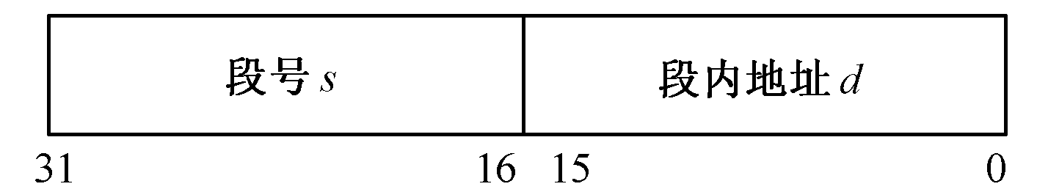
2．程序的地址结构
逻辑地址要用两个成分来表示：段号s和段内地址d。其中进程的逻辑地址空间是二维的。
此段地址空间允许一个进程最多有64k个段，每段的最大长度是64kB。
分段技术地址结构示意图

Slide 46
3．内存分配
内存以段为单位进行分配，每段单独占用一块连续的内存分区。各分区的大小由对应段的大小决定。

Slide 47
4．段表和段表地址寄存器
（1）系统为每个进程建立一个段映射表，简称“段表”。每个段在段表中占有一项，段表项中包含段号、段长和段起始地址（又称“基址”）等。
（2）系统还要建立一个段表地址寄存器。它有两部分：
●该段表在内存的起始地址。
●该段表的长度：表明该段表中有多少项，即该进程一共有多少段。

Slide 48
5．分页和分段的主要区别
① 页是信息的物理单位。用户不需要分页，分页是操作系统管理的任务。
段是信息的逻辑单位。
② 页的大小是由系统确定的。在一个系统中所有页的大小都一样，页只能由一种大小。
段的长度因段而异。段的长度因段而异。它取决于用户所编写的程序。即段的大小由用户确定。

Slide 49
③ 分页的进程地址空间是一维的。分页的地址编号从0开始顺次递增，一直排到末尾。
分段的进程地址空间是二维的。标识一个地址时，除给出段内地址外，还必须给出段名。
④ 分页系统很难实现过程和数据的分离。不利于用户对进程的某部分进行共享。
分段系统却可以很容易实现这些功能。有利于程序段的共享。

Slide 50
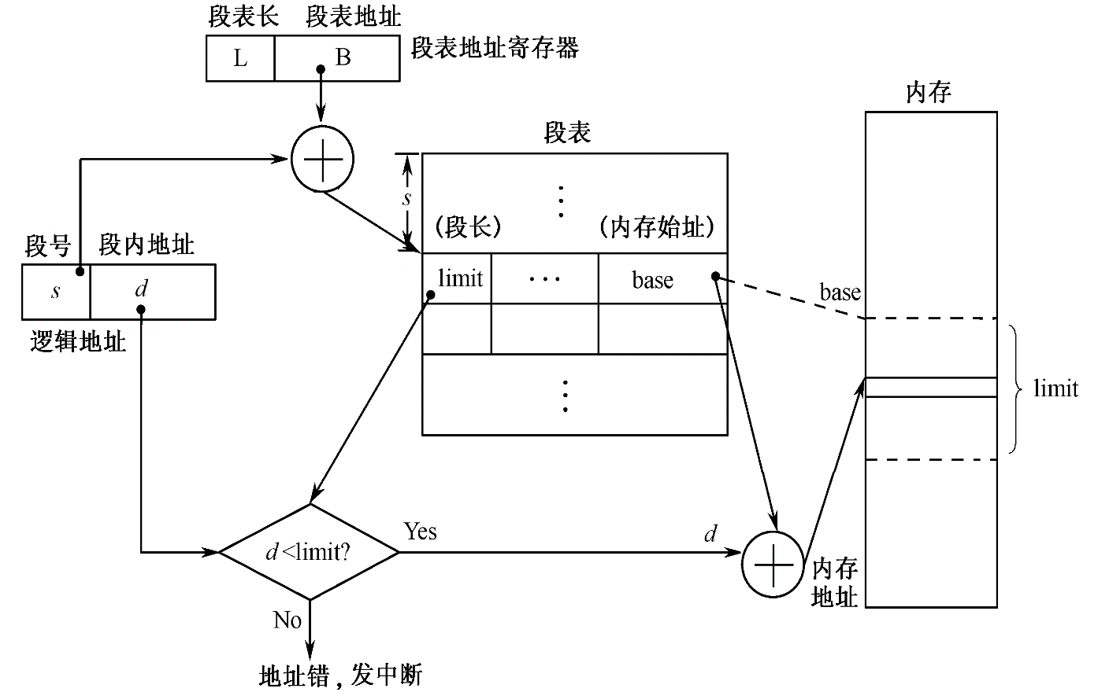
5.4.2 地址转换
分段地址转换过程

Slide 51
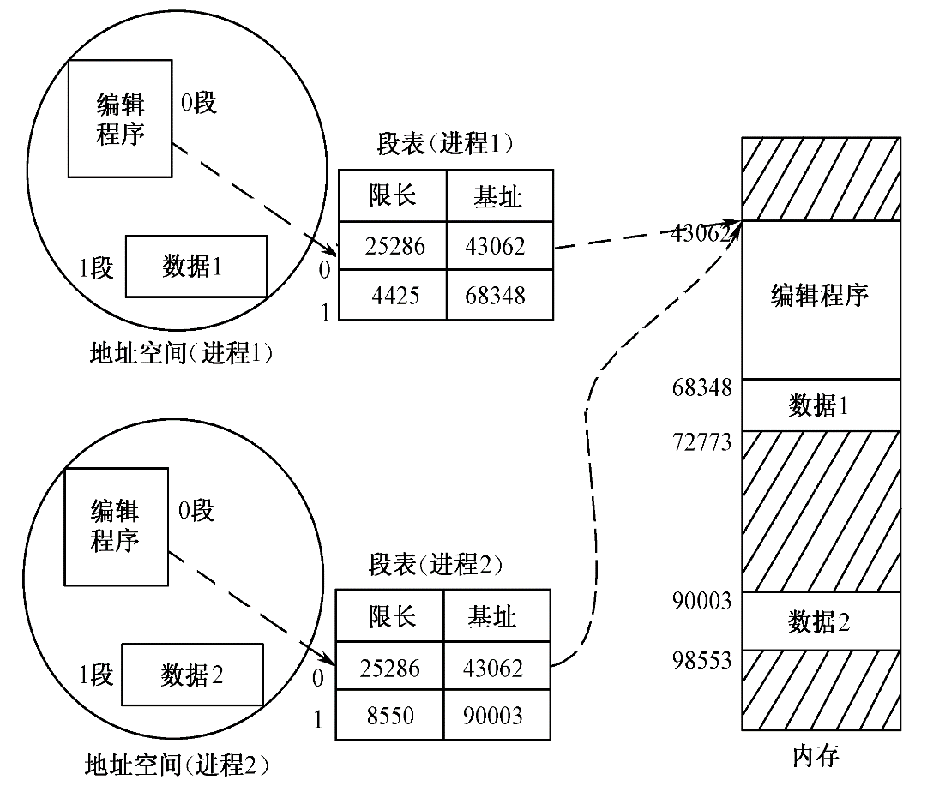
5.4.3 段的共享和保护
1．段的共享
（1）共享是在段一级实现的，任何共享信息可以单独成为一段。
（2）也可以只共享部分程序。

Slide 52
2．段的保护
段的保护措施包括以下三种：
① 存取控制
② 段表本身可起保护作用
●在段表的表项中设置该段的长度限制
●段表地址寄存器中有段表长度的信息
③ 保护环

Slide 53
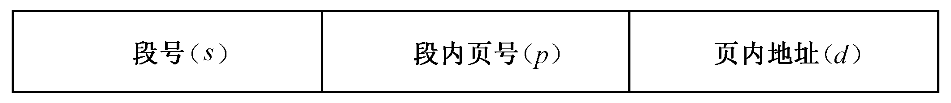
5.5 段页式技术
5.5.1 段页式存储管理的基本原理
① 等分内存
② 地址空间分段
③ 段内分页
④ 逻辑地址结构
⑤ 内存分配
⑥ 段表、页表和段表地址寄存器
段页式存储逻辑地址结构示意图

Slide 54
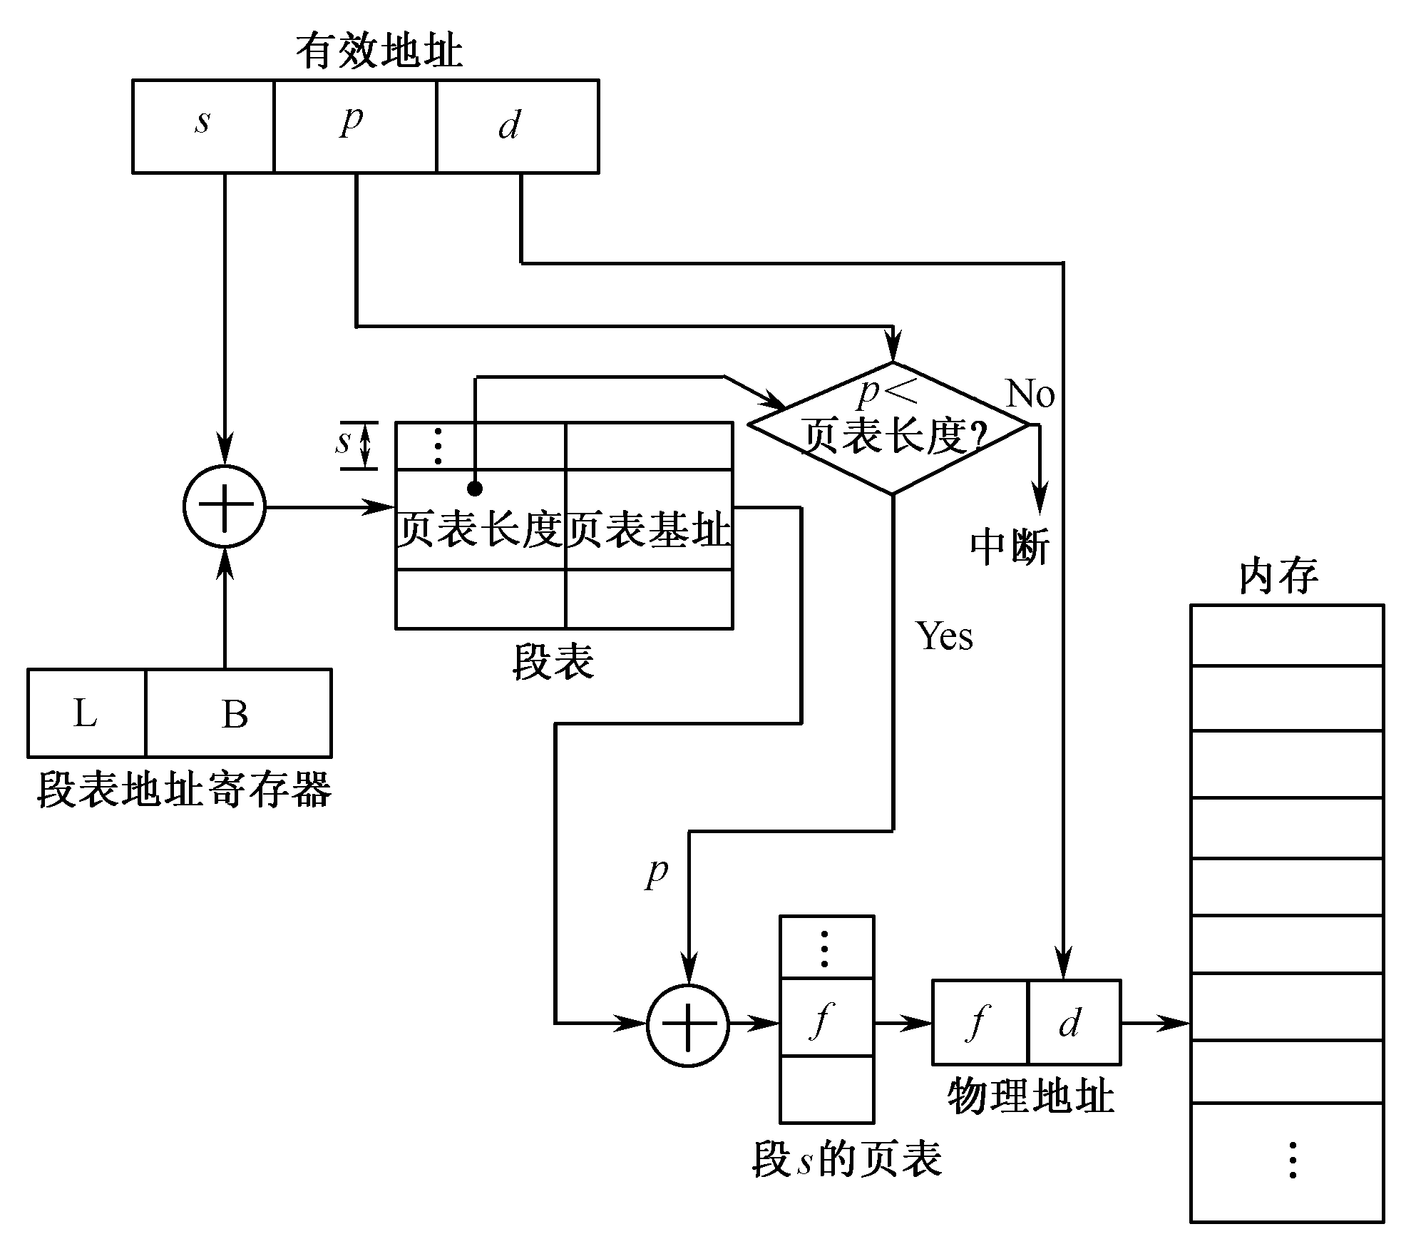
5.5.2 地址转换过程
段页式系统的地址转换机构

Slide 55
5.6 虚拟存储器
5.6.1 虚拟存储器的概念
（1）进程在执行之前要全部装入内存，这种限制是不合理的。
① 程序中往往含有不会被执行的代码
②分配的内存空间会大于它们的实际需要
③一个程序的某些选项和特性可能很少使用

Slide 56
（2）程序的执行过程也显示出局部性
（3）按需分别调入内存会带来两点好处：
① 用户编制程序时不必考虑内存容量的限制
②在一定容量的内存中就可同时装入更多的进程

Slide 57
（1）虚拟存储器（Virtual Memory）
●用户能作为可编址内存对待的虚拟存储空间，它使用户逻辑存储器 与物理存储器分离，是操作系统给用户提供的一个比真实内存空间大得多的地址空间。
（2）实现虚拟存储技术的物质基础
●二级存储器结构
●动态地址转换机构（DAT）

Slide 58
（3）虚拟存储器实质上是把用户地址空间和实际的存储空间区分开来。
（4）它主要受到两方面的限制：
① 指令中表示地址的字长
② 外存的容量

Slide 59
5.6.2 虚拟存储器的特征
① 虚拟扩充
② 部分装入
③ 离散分配
④ 多次对换

Slide 60
5.7 请求分页技术
5.7.1 请求分页存储管理的基本思想
（1）是在单纯分页技术基础上发展起来的
（2）二者的根本区别在于请求分页提供虚拟存储器。
（3）基本思想是：当一个进程的部分页面在内存时就可调度它运行；在运行过程中若用到的页面尚未在内存，则把它们动态换入内存。
（4）为了标示进程的页面是否已在内存，在每个页表项中增加一个标志位。

Slide 61
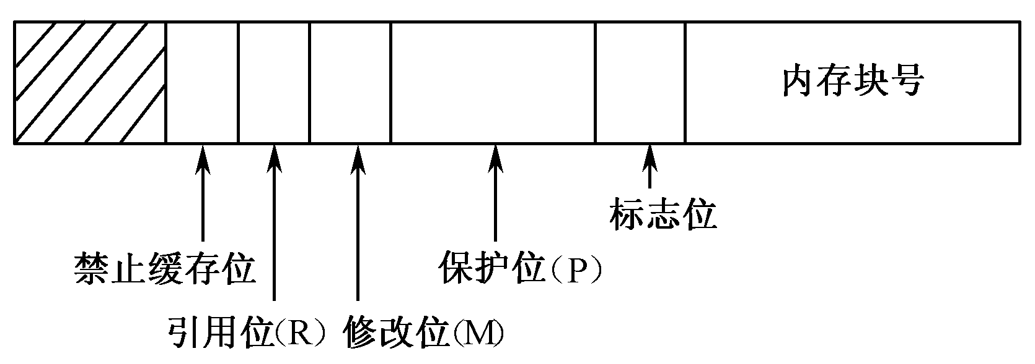
5.7.2 硬件支持及缺页处理
1．页表机制
页表项通常包含下列5种信息：
典型的页表表项示意图

Slide 62
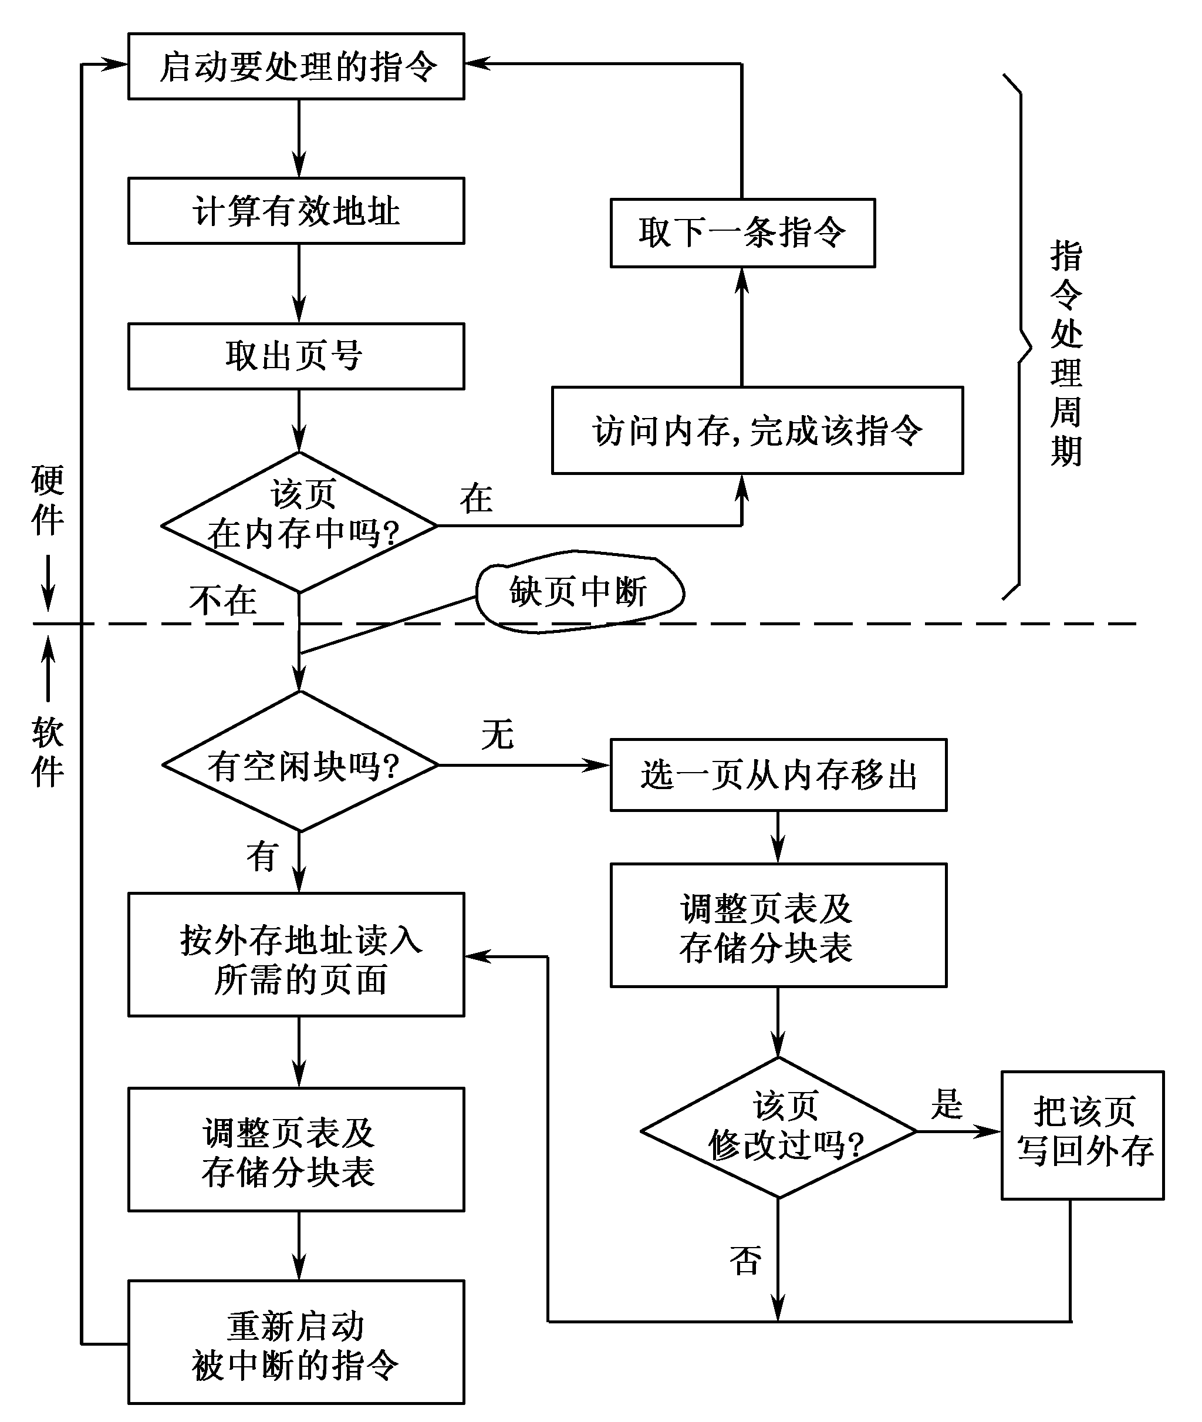
2．缺页中断机构
指令执行步骤与缺页中断处理过程

Slide 63
5.7.3 请求分页技术的性能
（1）缺页率p：表示缺页中断的概率（0≤p≤1）
等于缺页次数与全部访问内存次数之比
（2）有效存取时间可表示为：
有效存取时间= (1-p)×ma + p×缺页处理时间

Slide 64
请求分页技术的性能
（1）缺页中断处理所花费的时间主要有以下三部分：
① 处理缺页中断的时间
② 调入该页的时间
③ 重新启动该进程的时间

Slide 65
（2）将页面从盘上读到内存所花费的时间包括：
磁盘寻道时间（即磁头从当前磁道移至指定磁道所用的时间）
旋转延迟时间（即磁头从当前位置落到指定扇区开头所用的时间）
数据传输时间
典型磁盘的旋转延迟时间约为8 ms，寻道时间约为15 ms，传输时间是1 ms。

Slide 66
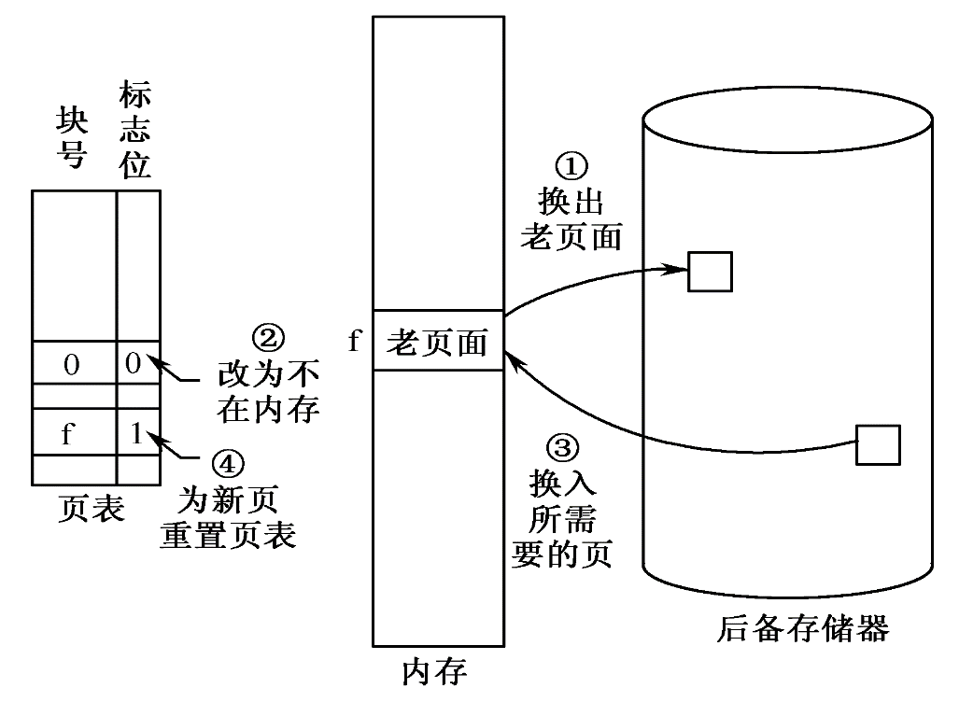
5.8 页面置换算法
5.8.1 页面置换
1．页面置换过程
页面置换过程

Slide 67
驻留集
驻留集：指请求分页存储管理中给进程分配的物理页面（块）的集合。驻留集大小即是这个集合中元素的个数。
每个进程的驻留集越小，则同时驻留内存的进程就越多，CPU 利用率越高。进程的驻留集太小的话，则缺页率高，请求调页的开销增大。
抖动的原因：多道程序度过高，导致平均驻留集过小。
缺页率与系统为进程分配物理块的多少（驻留集的大小）有关。缺页率随着分配物理块的增加而减少。当物理块数达到某个数值时，物理块数的增加对缺页率没有明显影响。当物理块数小于某个数值时，减少一块都会对缺页率有较大影响。

Slide 68
2．页面走向
（1）抖动
刚被换出的页，很快又被访问，为把它调入而换出另一页，之后又访问刚刚被换出的页，…，如此频繁地更换页面，以致系统的大部分时间花费在页面的调度和传输上。 尽量避免系统“抖动”
（2）存储访问序列也叫页面走向
① 对于给定的页面大小，仅考虑其页号，不关心完整的地址。
② 如果当前对页面p进行了访问，那么，马上又对该页访问就不会缺页。这样连续出现的同一页号就简化为一个页号。

Slide 69
如下地址序列（用十进制数表示）：
0100，0432，0101，0612，0102，0103，0104，0101，0611，0102， 0103，0104，0101，0610，0102，0103，0104，0101，0609，0102，0105
若每页100个字节，则页面走向简化为：
1，4，1，6，1，6，1，6，1，6，1

Slide 70
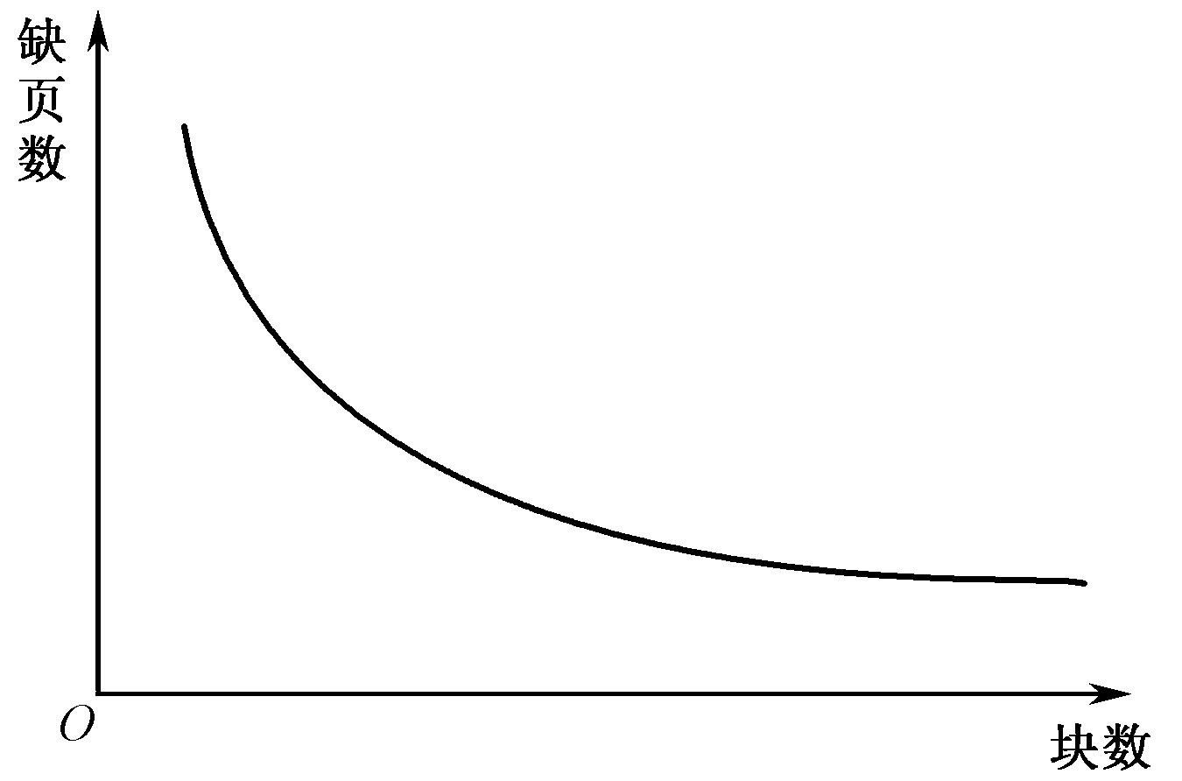
一般来说，随着可用块数的增加，缺页数将减少。
缺页量与内存块数关系图
统一采用下述页面走向：
7，0，1，2，0，3，0，4，2，3，0，3，2，1，2，0，1，7，0，1
并且假定每个作业只有三个内存块可供使用。

Slide 71
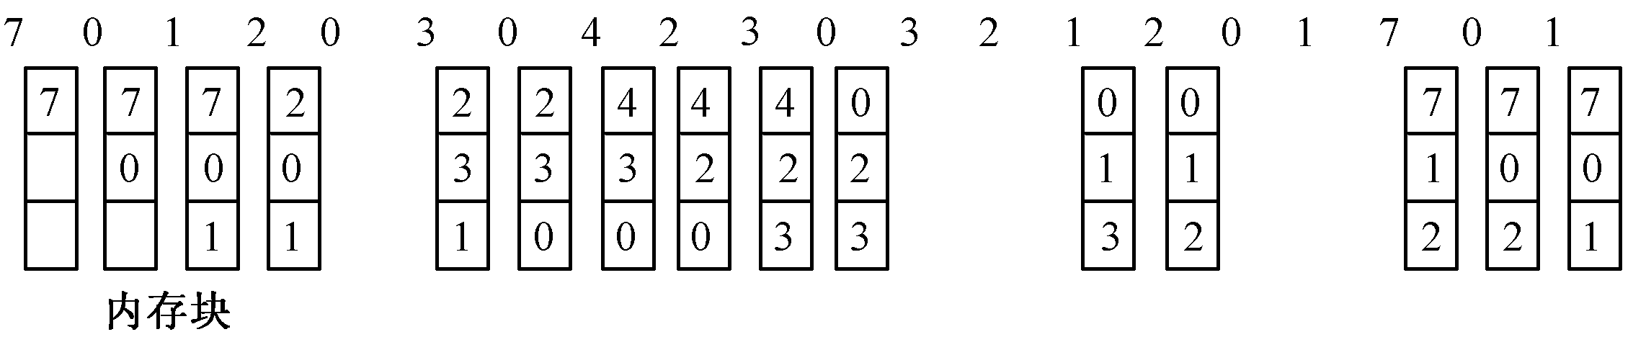
5.8.2 先进先出法（FIFO）
总是淘汰在内存中停留时间最长（年龄最老）的一页，即先进入内存的页，先被换出。
FIFO页面置换序列
▲总共有15次缺页

Slide 72
先进先出（FIFO）法
优点：容易理解，方便程序设计。
缺点：
（1）性能并不很好，效率不高
（2）存在Belady异常现象，即缺页率随内存块增加而增加。

Slide 73
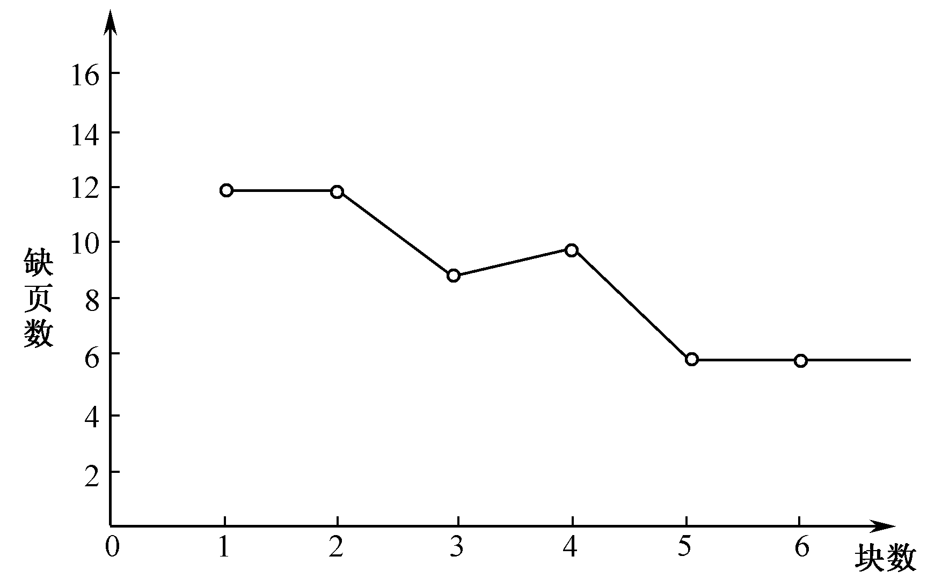
关于一个页面走向的FIFO淘汰算法的缺页曲线

Slide 74
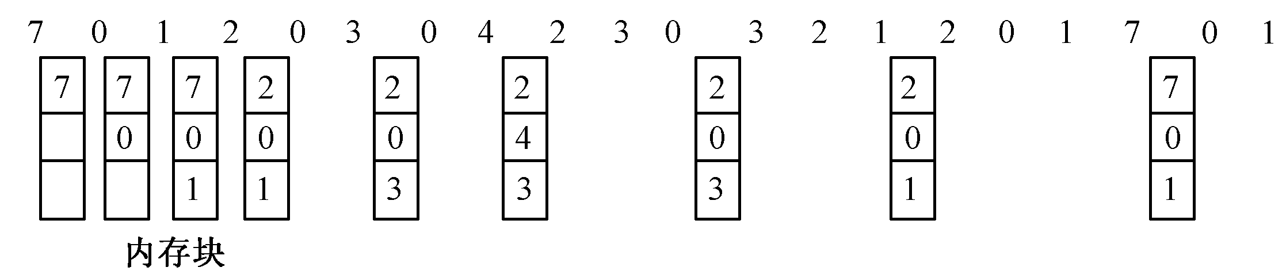
5.8.3 最佳置换法（OPT）
最佳置换算法（Optimal Replacement, OPT）其实质是：为调入新页面而必须预先淘汰某个老页面时，所选择的老页面应在将来不被使用，或者是在最远的将来才被访问。
最佳页面置换序列
仅出现9次缺页中断
保证有最小缺页率 ，但OPT算法在实现上有困难

Slide 75
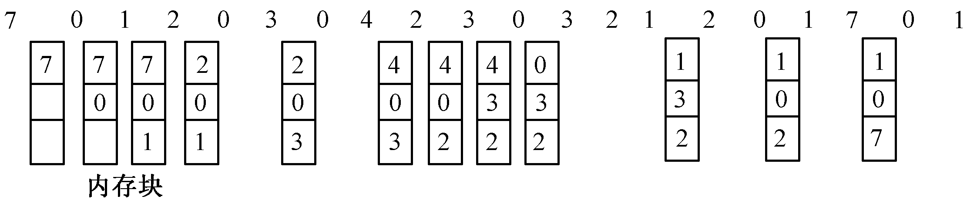
5.8.4 最近最少使用置换法（LRU）
（1）以“最近的过去”作为“不久将来”的近似
（2）实质是：当需要置换一页时，选择在最近一段时间里最久没有使用过的页面予以淘汰。
最近最少使用算法页面置换序列
产生12次缺页

Slide 76
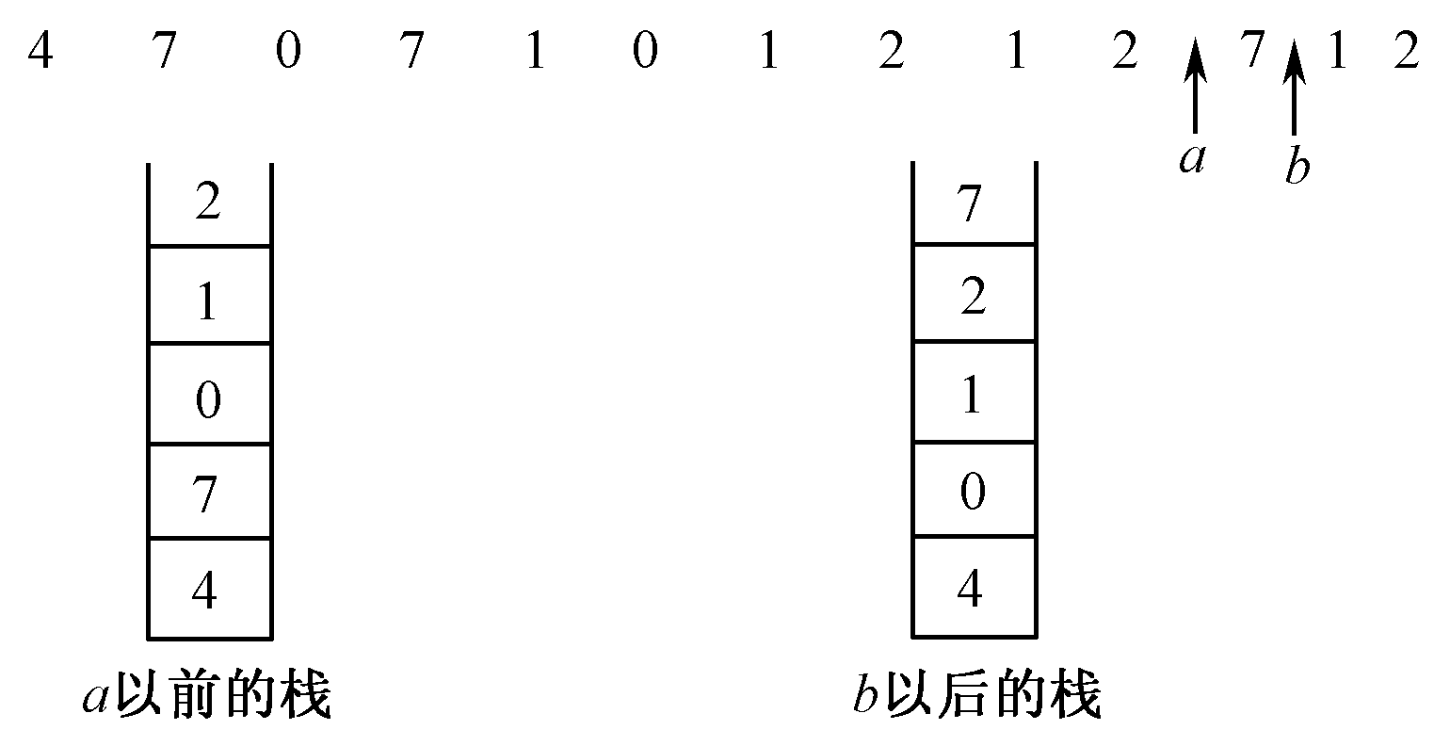
LRU算法需要实际硬件的支持。实现时的问题是：怎样确定最后访问以来所经历时间的顺序。有以下两种可行的办法：
① 计数器
② 栈
利用栈记录目前访问最多的页面示例

Slide 77
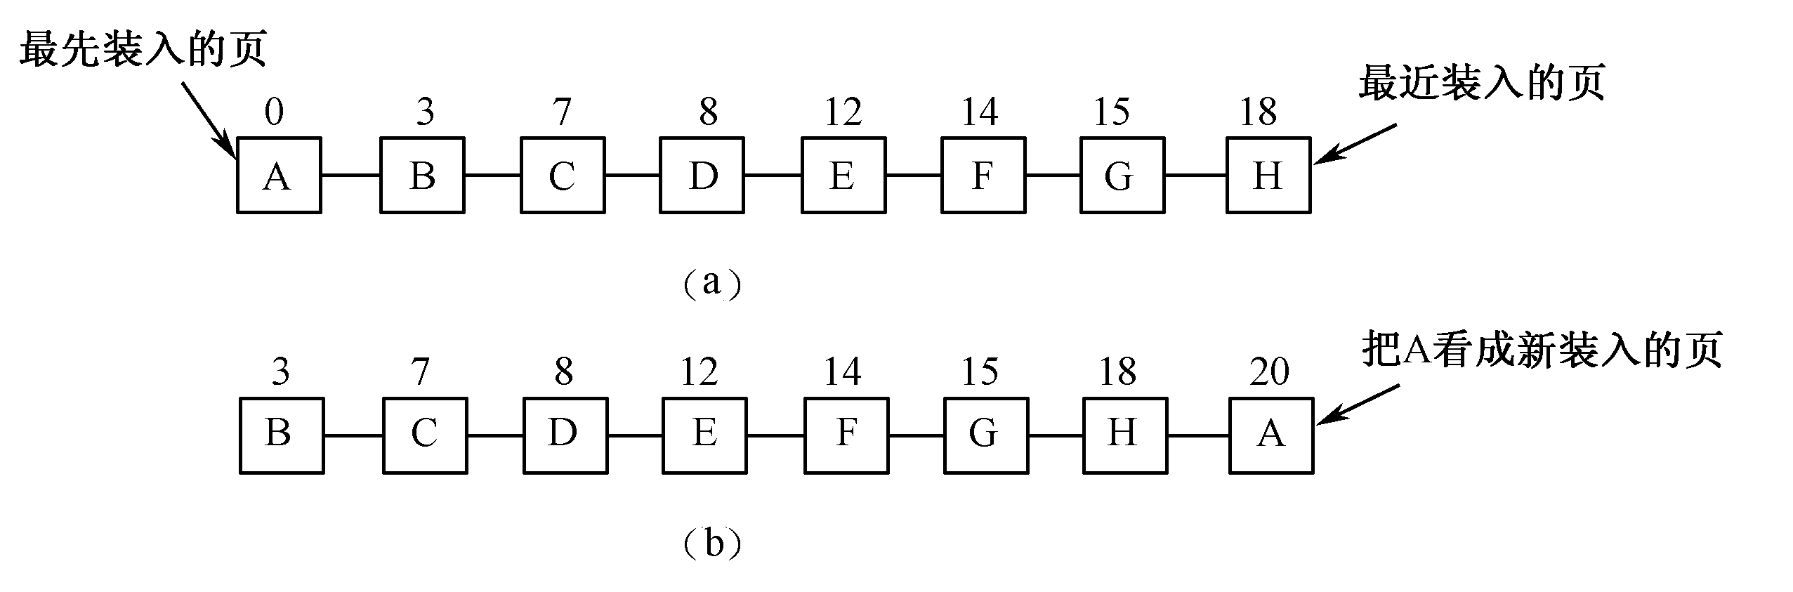
5.8.5 第二次机会置换法（SCR）
（1）第二次机会置换法（Second Chance Page Replacement, SCR）是对FIFO算法的改进—— 避免把经常使用的页面置换出去。
（2）当选择某一页面置换时，就检查最老页面的引用位：如果是0，就立即淘汰该页；如果该引用位是1，就给它第二次机会。
第二次机会法示例

Slide 78
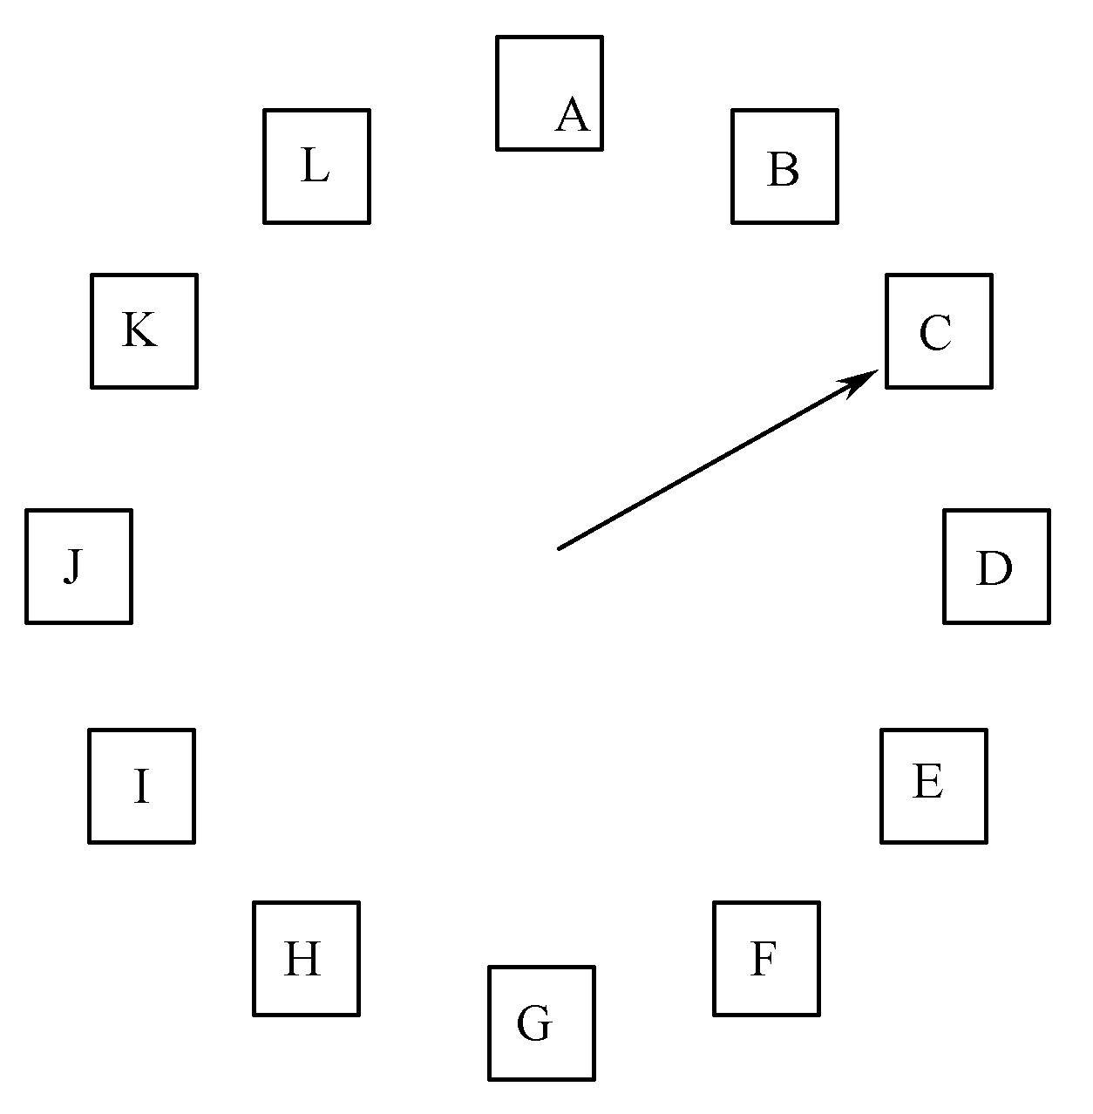
5.8.6 时钟置换法（Clock）
（1）简单时钟置换法：该算法又称最近未使用置换法（Not Recently Used, NRU）
（2）改进的时钟置换法：在页表项中设置两个状态位： 引用位和修改位。
时钟置换法示意图

Slide 79
5.8.7 最少使用置换法（LFU）
（1）最少使用（Least Frequently Used，LFU）页面置换算法是基于访问计数的页面置换法。
（2）为每个页面设置一个软件计数器。
（3）将每页的引用位R的值加到对应的计数器上。发生缺页时，淘汰其计数值最小的页。
（4）老化（Aging）算法。

Slide 80
5.8.8 页面缓冲算法
（1）页面缓冲算法（Page Buffering）是对FIFO简单置换算法的改进。该算法维护两个链表：一个是空闲页链表，另一个是修改页链表。
（2）当发生缺页时，按照FIFO算法选取一个淘汰页，并不是抛弃它，而是把它放入两个链表中的一个。如果该页未被修改，就放入空闲页链表中；否则，把它放入修改页链表中。
（3）驻留集：进程在内存映像的集合。

Slide 81
5.9 内存块的分配和抖动问题
5.9.1 内存块的分配
1．最少内存块数
分给每个进程的最少内存块数是指保证进程正常运行所需的最少内存块数，它是由指令集结构决定的。
2．内存块的分配
① 固定分配策略分配给进程的内存块数是固定的，且在最初装入时（即进程创建时）确定块数。
② 可变分配策略允许分给进程的内存块数随进程的活动而改变。

Slide 82
（1）页面置换范围
全局置换：允许一个进程从全体存储块的集合中选取淘汰块，尽管该块当前分配给其他进程，还是能强行占用。
局部置换：是每个进程只能从分给它的一组内存块中选择淘汰块。
局部置换可与固定分配策略相结合
局部置换可与可变分配策略相结合
全局置换只能与可变分配策略相结合

Slide 83
3．分配算法
（1）等分法——内存块按进程平分
（2）比例法
设进程p_{i}的地址空间大小为s_{i}，则总地址空间为
S=∑s_{i}
若可用块的总数是m，则分给进程p_{i}的块数是
a_{i} ≈m . s_{i} /S
（3）优先权法——给高优先级进程分配较多内存

Slide 84
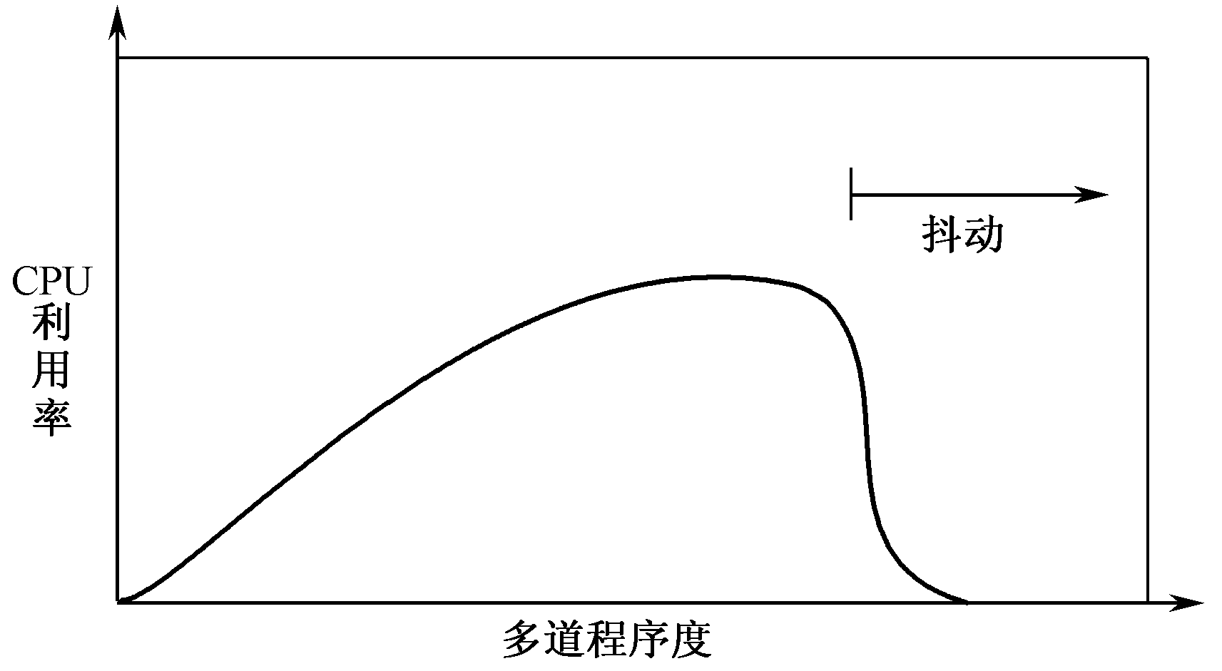
5.9.2 抖动问题
整个系统的页面替换非常频繁，以致大部分机器时间都用在来回进行的页面调度上，只有一小部分时间用于进程的实际运算。这种局面称为系统“抖动（Thrashing）”。
1．产生抖动的原因
内存 不足
多道程序度高
CPU的利用率太低
CPU利用率与多道程序度之间的关系

Slide 85
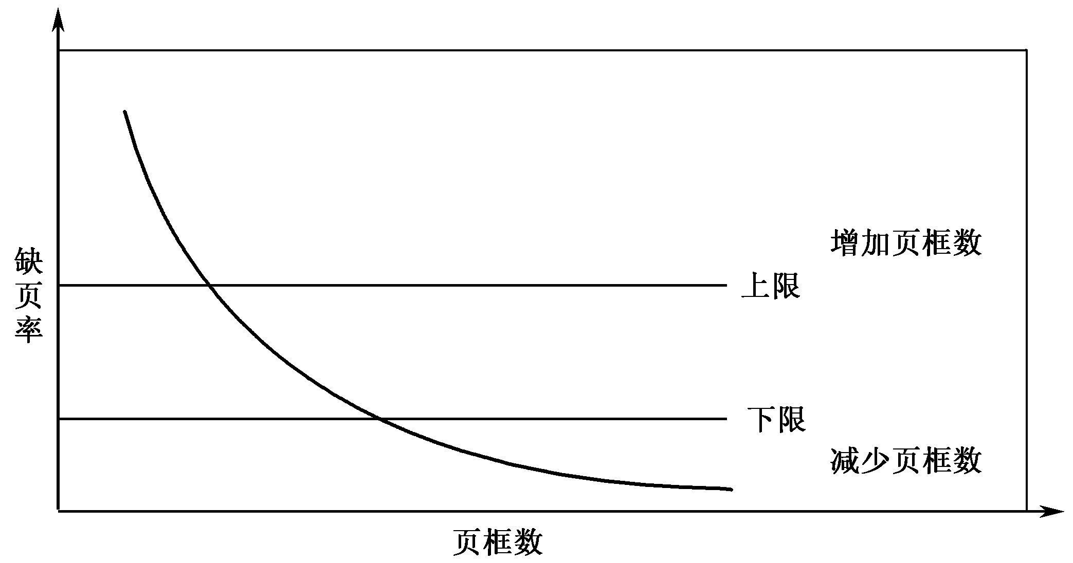
2．防止抖动的方法：① 采用局部置换策略
② 利用工作集策略防止抖动
③ 挂起某些进程
④ 采用缺页频度法（Page Fault Frequency, PFF）
缺页频度的上限和下限

Slide 86
3．工作集：测试表明，虚拟存储系统的有效操作依赖于程序中访问的局部化程度。
（1）局部性模型
时间局部化是指一旦某条指令或数据被访问过，它往往很快又被再次访问。
空间局部化是指一旦某个位置被访问过，它附近的位置也可能很快要用到。

Slide 87
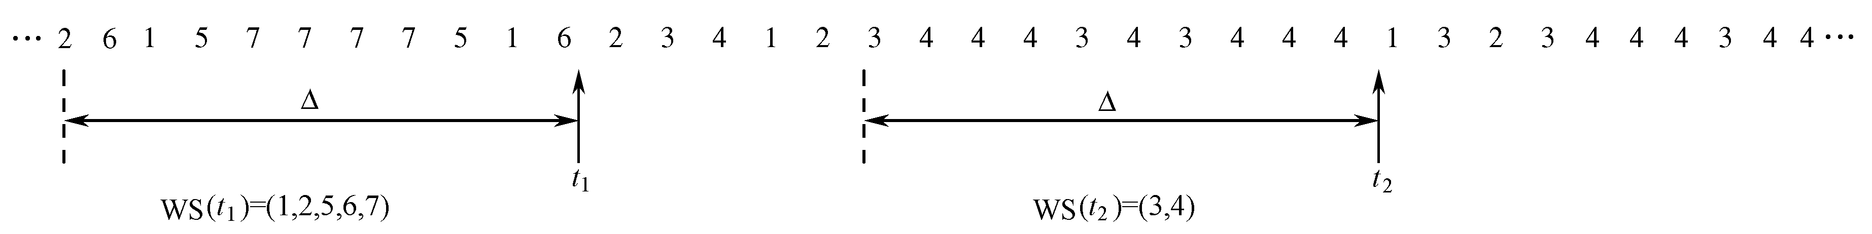
（2）工作集模型
工作集，就是一个进程在某一小段时间Δ内访问页面的集合。
工作集模型

Slide 88
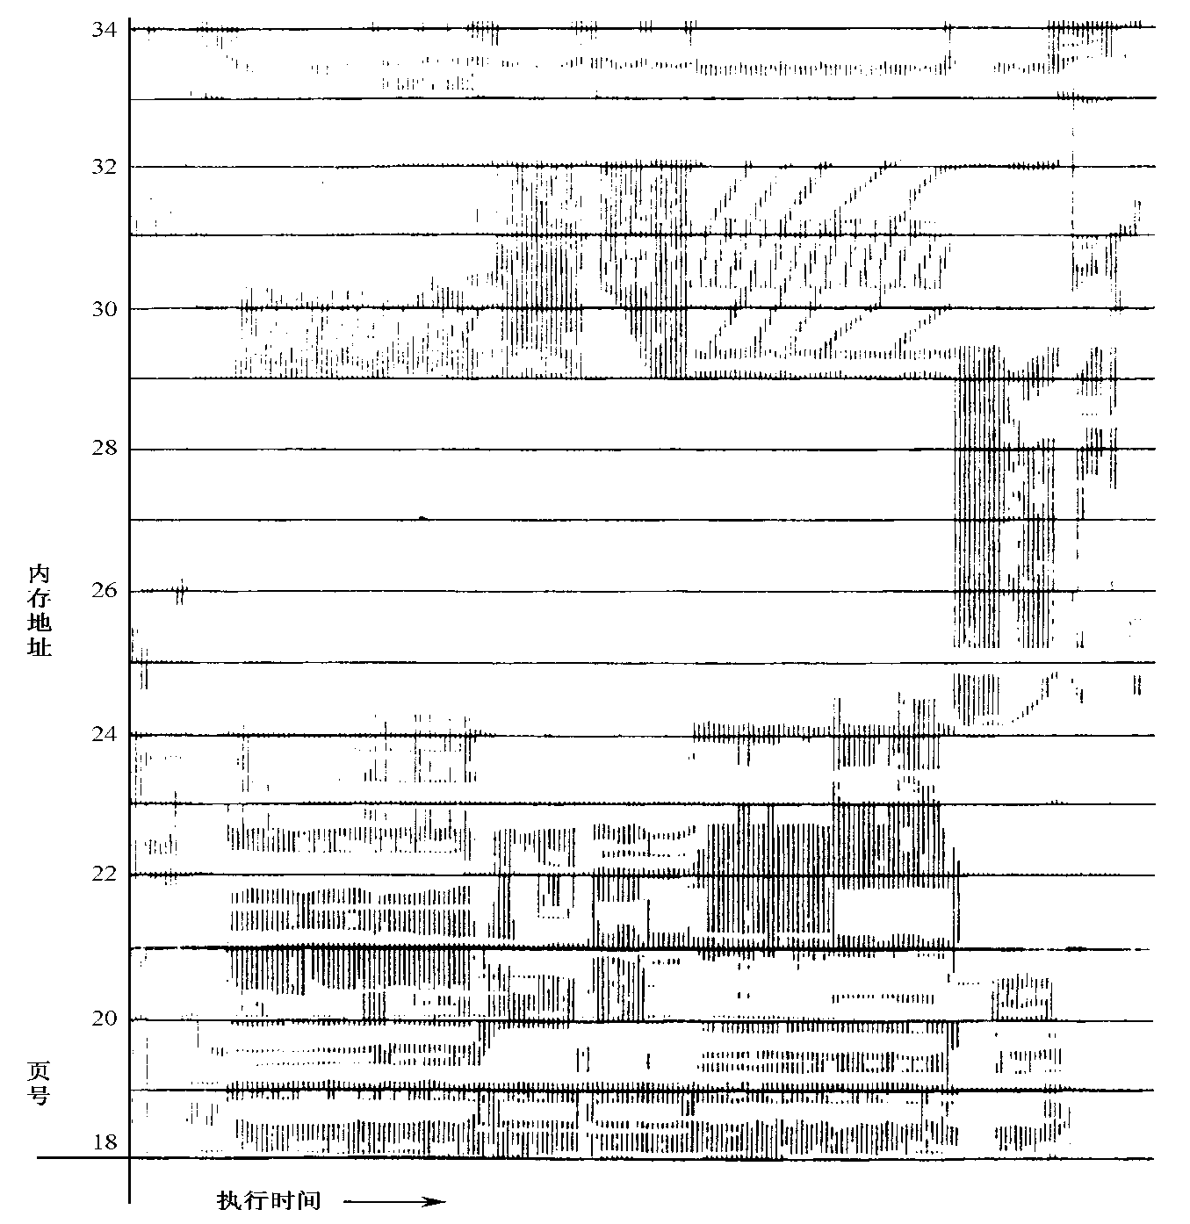
工作集
存储访问的局部性

Slide 89
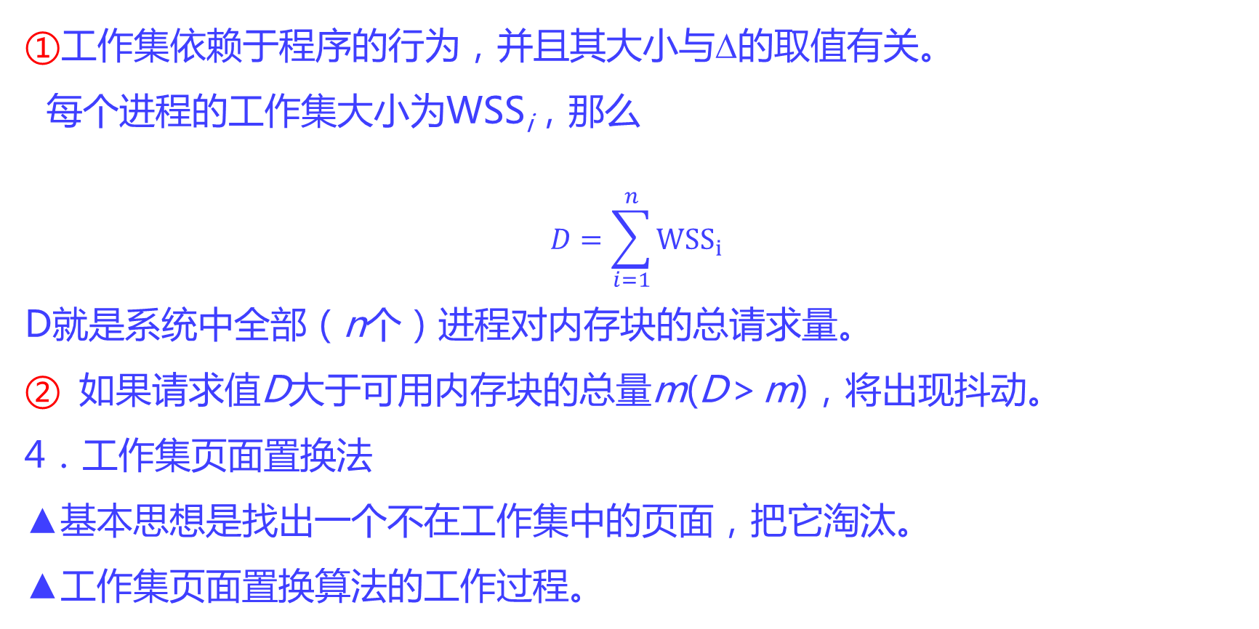
工作集依赖于程序的行为，并且其大小与Δ的取值有关。
每个进程的工作集大小为WSS_{i}，那么
$$D=\sum_{i=1}^{n}{WSS_{i}}$$
D就是系统中全部（n个）进程对内存块的总请求量。
如果请求值D大于可用内存块的总量m(D＞m)，将出现抖动。
4．工作集页面置换法
▲基本思想是找出一个不在工作集中的页面，把它淘汰。
▲工作集页面置换算法的工作过程。

Slide 90
5.10 请求分段技术
5.10.1 请求分段存储管理的硬件支持
（1）各段表项中要增加一位，以表明该段的存在状态。
（2）还要增加另外一些控制位,如：
▲修改位
▲保护位
▲共享位

Slide 91
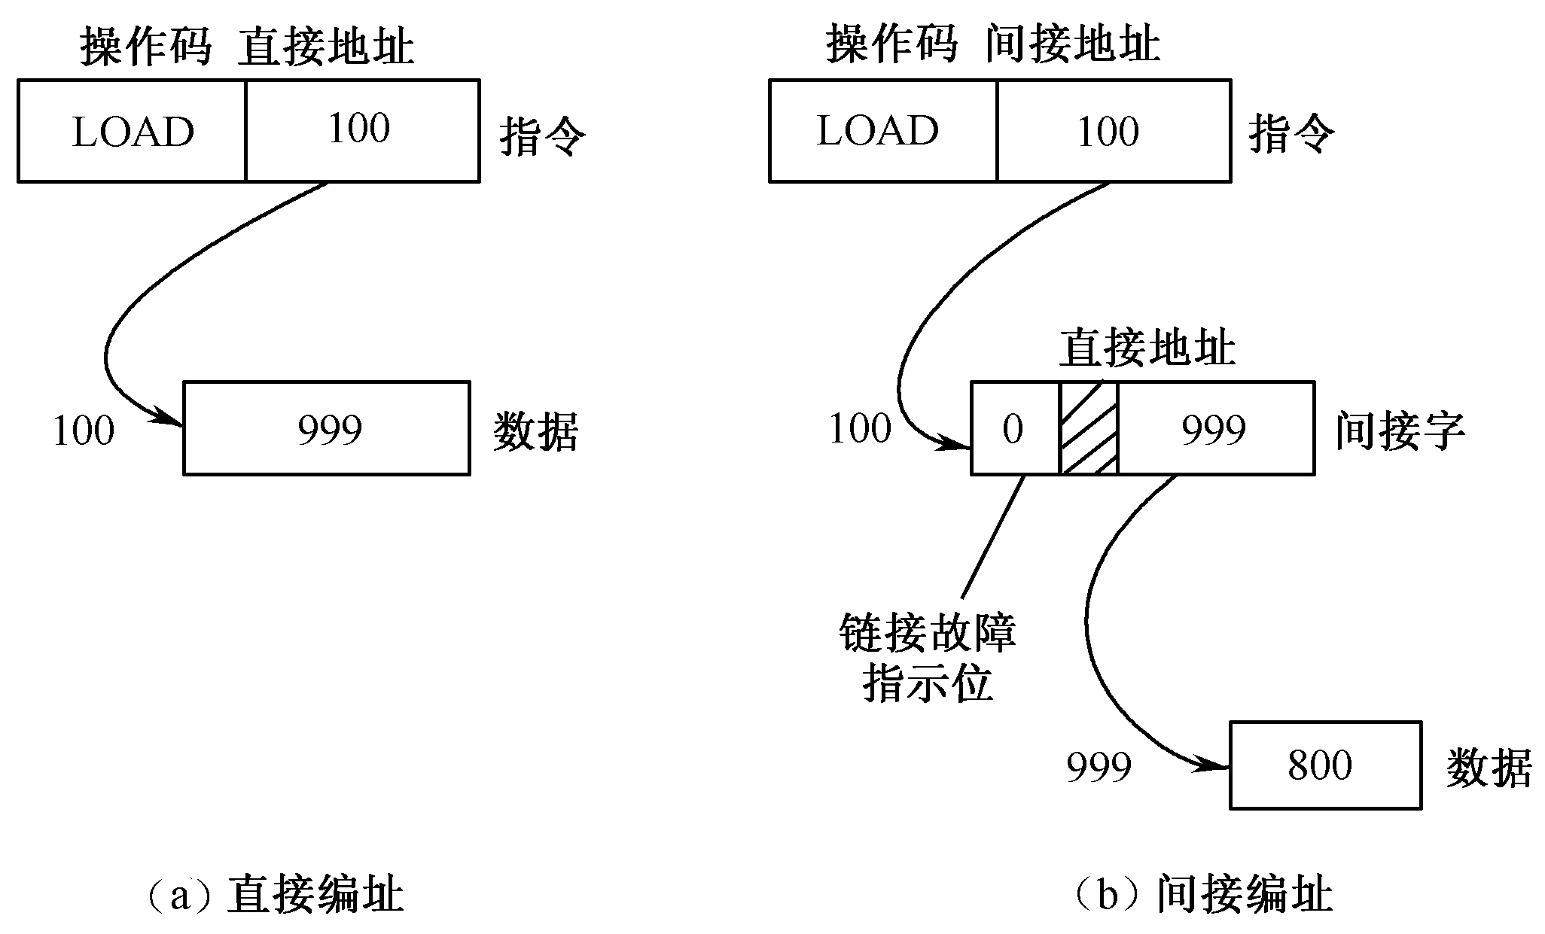
5.10.2 动态链接和链接中断处理
1．动态链接
动态链接：
仅当用到某个分段时才对它进行链接，从而避免不必要的链接。
间接编址
间接字
链接故障指示位
直接编址与间接编址示意图

Slide 92
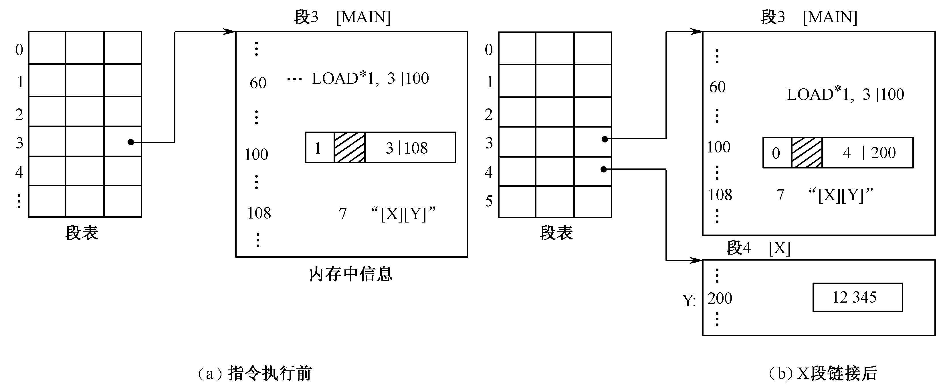
2．链接中断处理
段的动态链接示意图

